Slide 1
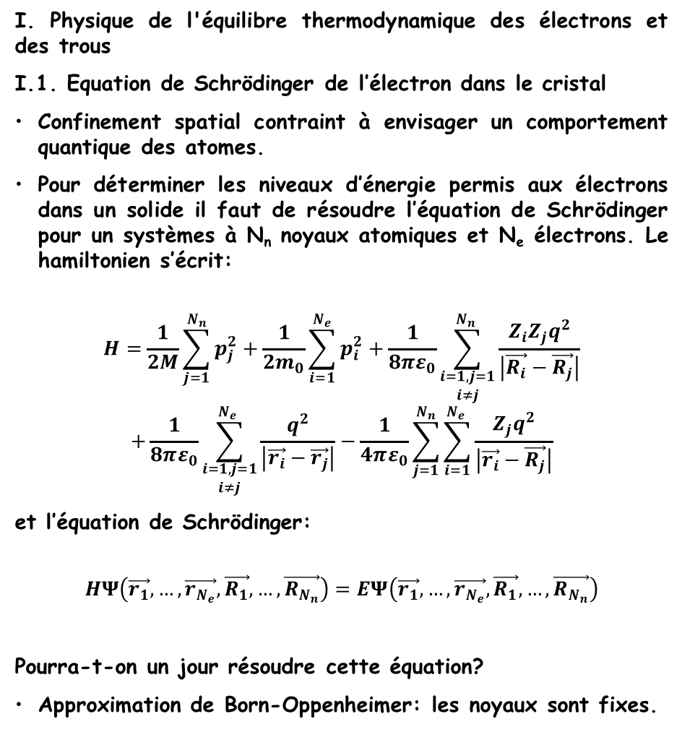
Electronique des semi-conducteurs.
Problématique spécifique aux solides
Ils combinent des propriétés qui nécessitent d’utiliser parfois l’approche quantique et parfois l’approche classique, le passage de l’une à l’autre étant parfois difficile.
I. Physique de l'équilibre thermodynamique des électrons et des trous
I.1. Equation de Schrödinger de l’électron dans le cristal
Confinement spatial contraint à envisager un comportement quantique des atomes.
Pour déterminer les niveaux d’énergie permis aux électrons dans un solide il faut de résoudre l’équation de Schrödinger pour un systèmes à N_{n} noyaux atomiques et N_{e} électrons. Le hamiltonien s’écrit:
$$H=\frac{1}{2M}\sum_{j=1}^{N_{n}}{p_{j}^{2}}+\frac{1}{2m_{0}}\sum_{i=1}^{N_{e}}{p_{i}^{2}}+\frac{1}{8πε_{0}}\sum_{\begin{aligned}i=1,j=1 \\ i≠j\end{aligned}}^{N_{n} }{\frac{Z_{i}Z_{j}q^{2}}{\left|\vec{R_{i}}−\vec{R_{j}}\right|}}$$
$$+\frac{1}{8πε_{0}}\sum_{\begin{aligned}i=1,j=1 \\ i≠j\end{aligned}}^{N_{e} }{\frac{q^{2}}{\left|\vec{r_{i}}−\vec{r_{j}}\right|}}−\frac{1}{4πε_{0}}\sum_{j=1}^{N_{n}}{\sum_{i=1}^{N_{e} }{\frac{Z_{j}q^{2}}{\left|\vec{r_{i}}−\vec{R_{j}}\right|}}}$$
et l’équation de Schrödinger:
$$HΨ\left(\vec{r_{1}}, …,\vec{r_{N_{e}}},\vec{R_{1}}, …,\vec{R_{N_{n}}}\right)=EΨ\left(\vec{r_{1}}, …,\vec{r_{N_{e}}},\vec{R_{1}}, …,\vec{R_{N_{n}}}\right)$$
Pourra-t-on un jour résoudre cette équation?
Approximation de Born-Oppenheimer: les noyaux sont fixes.

Slide 2
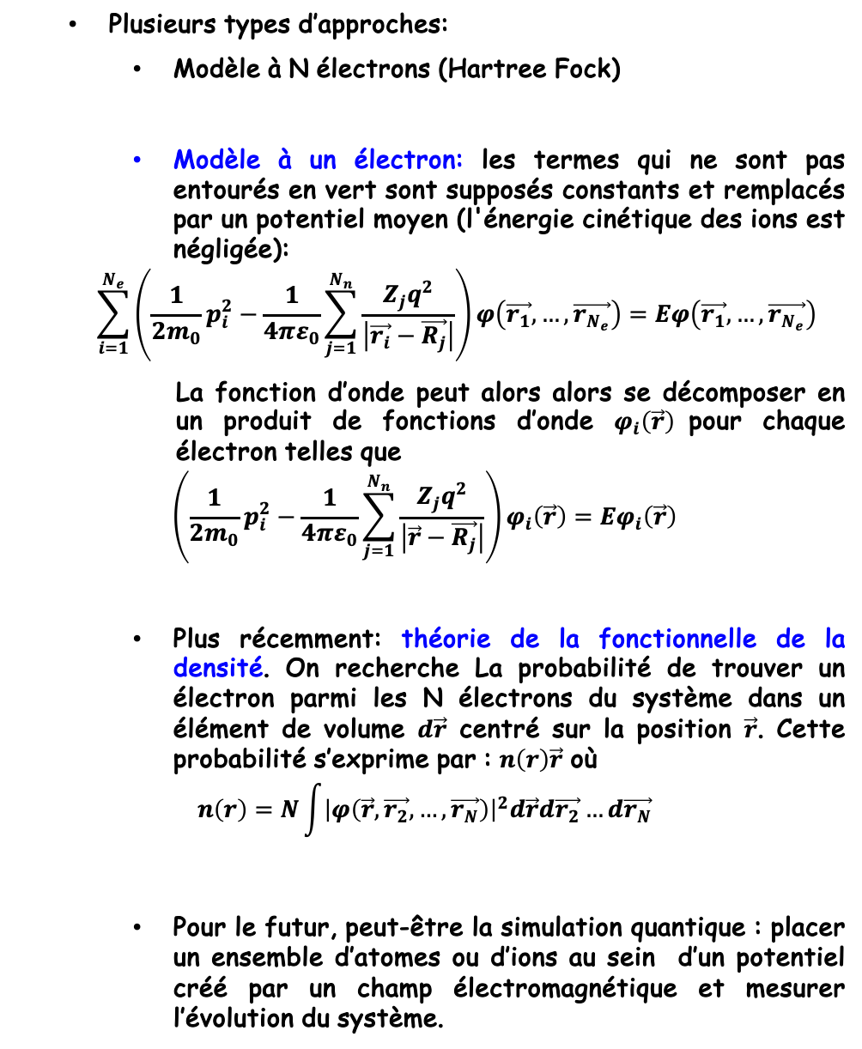
Plusieurs types d’approches:
Modèle à N électrons (Hartree Fock)
Modèle à un électron: les termes qui ne sont pas entourés en vert sont supposés constants et remplacés par un potentiel moyen (l'énergie cinétique des ions est négligée):
$$\sum_{i=1}^{N_{e}}{\left(\frac{1}{2m_{0}}p_{i}^{2}−\frac{1}{4πε_{0}}\sum_{j=1}^{N_{n}}{\frac{Z_{j}q^{2}}{\left|\vec{r_{i}}−\vec{R_{j}}\right|}}\right)}φ\left(\vec{r_{1}}, …,\vec{r_{N_{e}}}\right)=Eφ\left(\vec{r_{1}}, …,\vec{r_{N_{e}}}\right)$$
La fonction d’onde peut alors alors se décomposer en un produit de fonctions d’onde $φ_{i}\left(\vec{r}\right)$pour chaque électron telles que
$$\left(\frac{1}{2m_{0}}p_{i}^{2}−\frac{1}{4πε_{0}}\sum_{j=1}^{N_{n}}{\frac{Z_{j}q^{2}}{\left|\vec{r}−\vec{R_{j}}\right|}}\right)φ_{i}\left(\vec{r}\right)=Eφ_{i}\left(\vec{r}\right)$$
Plus récemment: théorie de la fonctionnelle de la densité. On recherche La probabilité de trouver un électron parmi les N électrons du système dans un élément de volume $d\vec{r}$ centré sur la position $\vec{r}$. Cette probabilité s’exprime par : $n\left(r\right)\vec{r}$ où
$$n\left(r\right)=N\int{{\left|φ\left(\vec{r},\vec{r_{2}},…,\vec{r_{N}}\right)\right|}^{2}d\vec{r}d\vec{r_{2}}…d\vec{r_{N}}}$$
Pour le futur, peut-être la simulation quantique : placer un ensemble d’atomes ou d’ions au sein d’un potentiel créé par un champ électromagnétique et mesurer l’évolution du système.

Slide 3
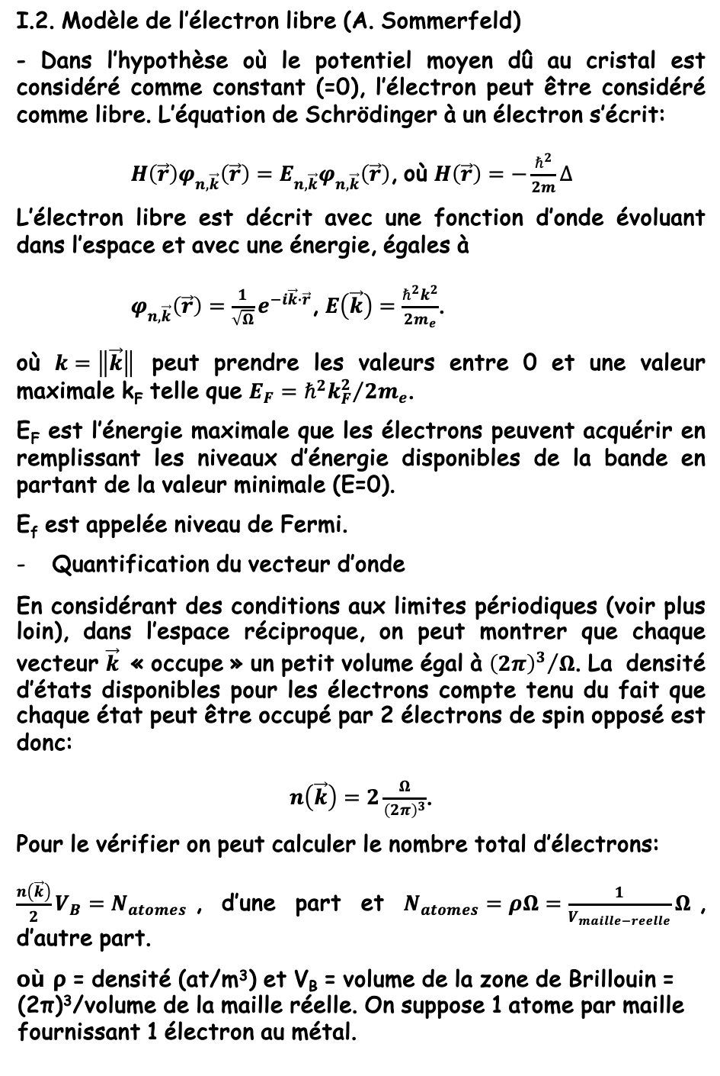
I.2. Modèle de l’électron libre (A. Sommerfeld)
- Dans l’hypothèse où le potentiel moyen dû au cristal est considéré comme constant (=0), l’électron peut être considéré comme libre. L’équation de Schrödinger à un électron s’écrit:
$H\left(\vec{r}\right)φ_{n,\vec{k}}\left(\vec{r}\right)=E_{n,\vec{k}}φ_{n,\vec{k}}\left(\vec{r}\right)$, où $H\left(\vec{r}\right)=−\frac{ℏ^{2}}{2m}∆$
L’électron libre est décrit avec une fonction d’onde évoluant dans l’espace et avec une énergie, égales à
$φ_{n,\vec{k}}\left(\vec{r}\right)=\frac{1}{\sqrt{Ω}}e^{−i\vec{k}∙\vec{r}}$, $E\left(\vec{k}\right)=\frac{ℏ^{2}k^{2}}{2m_{e}}$.
où $k=\left\|\vec{k}\right\|$ peut prendre les valeurs entre 0 et une valeur maximale k_{F} telle que $E_{F}={ℏ^{2}k_{F}^{2}}/{2m_{e}}$.
E_{F} est l’énergie maximale que les électrons peuvent acquérir en remplissant les niveaux d’énergie disponibles de la bande en partant de la valeur minimale (E=0).
E_{f} est appelée niveau de Fermi.
Quantification du vecteur d’onde
En considérant des conditions aux limites périodiques (voir plus loin), dans l’espace réciproque, on peut montrer que chaque vecteur $\vec{k}$ « occupe » un petit volume égal à ${{\left(2π\right)}^{3}}/Ω$. La densité d’états disponibles pour les électrons compte tenu du fait que chaque état peut être occupé par 2 électrons de spin opposé est donc:
$n\left(\vec{k}\right)=2\frac{Ω}{{\left(2π\right)}^{3}}$.
Pour le vérifier on peut calculer le nombre total d’électrons:
$\frac{n\left(\vec{k}\right)}{2}V_{B}=N_{atomes}$, d’une part et $N_{atomes}=ρΩ=\frac{1}{V_{maille−reelle}}Ω$, d’autre part.
où ρ = densité (at/m³) et V_{B} = volume de la zone de Brillouin = (2π)³/volume de la maille réelle. On suppose 1 atome par maille fournissant 1 électron au métal.
Ω= volume du semi-conducteur

Slide 4
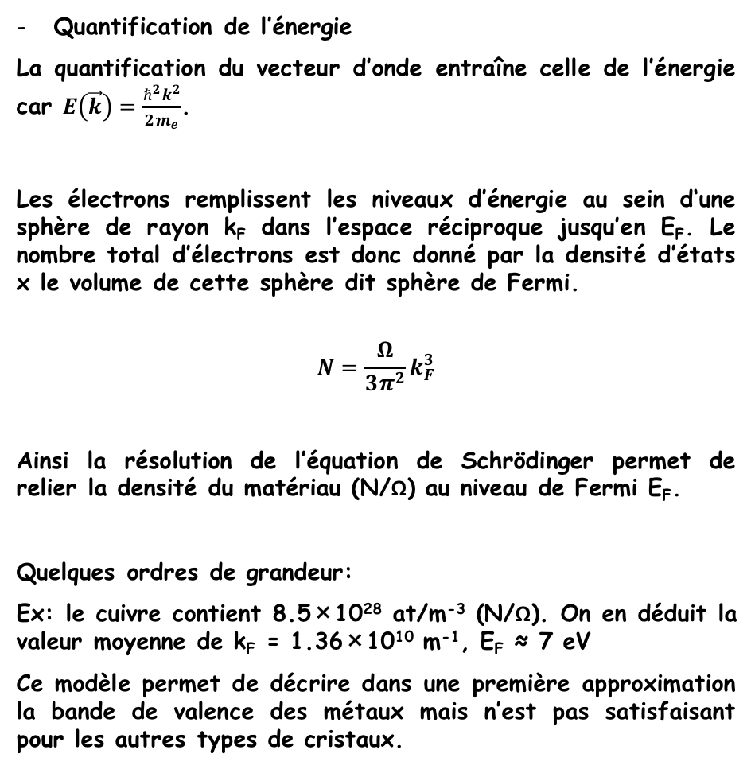
Quantification de l’énergie
La quantification du vecteur d’onde entraîne celle de l’énergie car $E\left(\vec{k}\right)=\frac{ℏ^{2}k^{2}}{2m_{e}}$.
Les électrons remplissent les niveaux d’énergie au sein d‘une sphère de rayon k_{F} dans l’espace réciproque jusqu’en E_{F}. Le nombre total d’électrons est donc donné par la densité d’états x le volume de cette sphère dit sphère de Fermi.
$$N=\frac{Ω}{3π^{2}}k_{F}^{3}$$
Ainsi la résolution de l’équation de Schrödinger permet de relier la densité du matériau (N/Ω) au niveau de Fermi E_{F}.
Quelques ordres de grandeur:
Ex: le cuivre contient 8.5×10²⁸ at/m⁻³ (N/Ω). On en déduit la valeur moyenne de k_{F} = 1.36×10¹⁰ m⁻¹, E_{F} ≈ 7 eV
Ce modèle permet de décrire dans une première approximation la bande de valence des métaux mais n’est pas satisfaisant pour les autres types de cristaux.

Slide 5
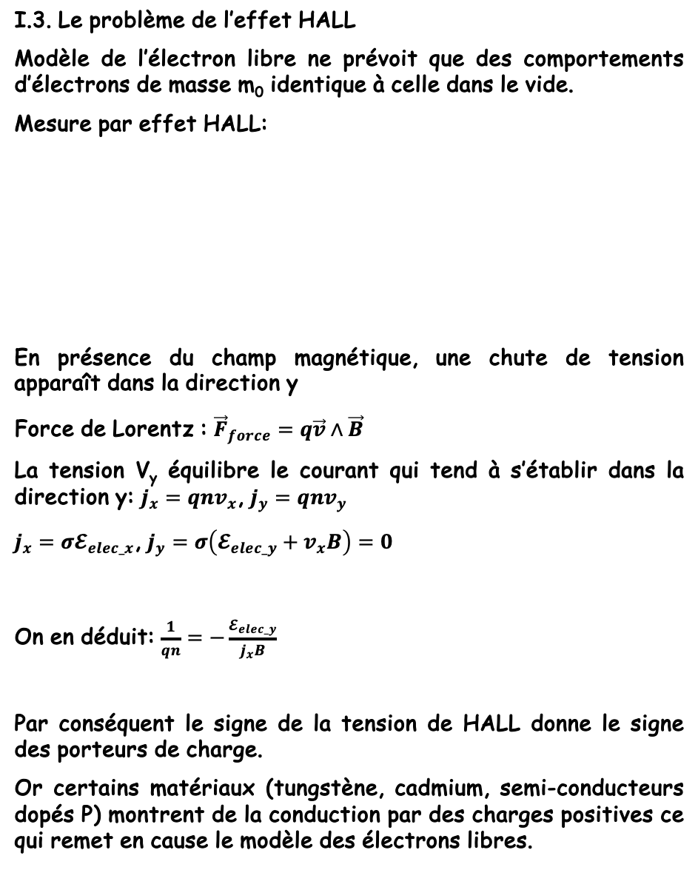
I.3. Le problème de l’effet HALL
Modèle de l’électron libre ne prévoit que des comportements d’électrons de masse m₀ identique à celle dans le vide.
Mesure par effet HALL:
En présence du champ magnétique, une chute de tension apparaît dans la direction y
Force de Lorentz : ${\vec{F}}_{force}=q\vec{v}∧\vec{B}$
La tension V_{y} équilibre le courant qui tend à s’établir dans la direction y: $j_{x}=qnv_{x}$, $j_{y}=qnv_{y}$
$j_{x}=σ𝓔_{elec_x}$, $j_{y}=σ\left(𝓔_{elec_y}+v_{x}B\right)=0$
On en déduit: $\frac{1}{qn}=−\frac{𝓔_{elec_y}}{j_{x}B}$
Par conséquent le signe de la tension de HALL donne le signe des porteurs de charge.
Or certains matériaux (tungstène, cadmium, semi-conducteurs dopés P) montrent de la conduction par des charges positives ce qui remet en cause le modèle des électrons libres.
I
V_{x}
V_{y} = V_{H}
B

Slide 6
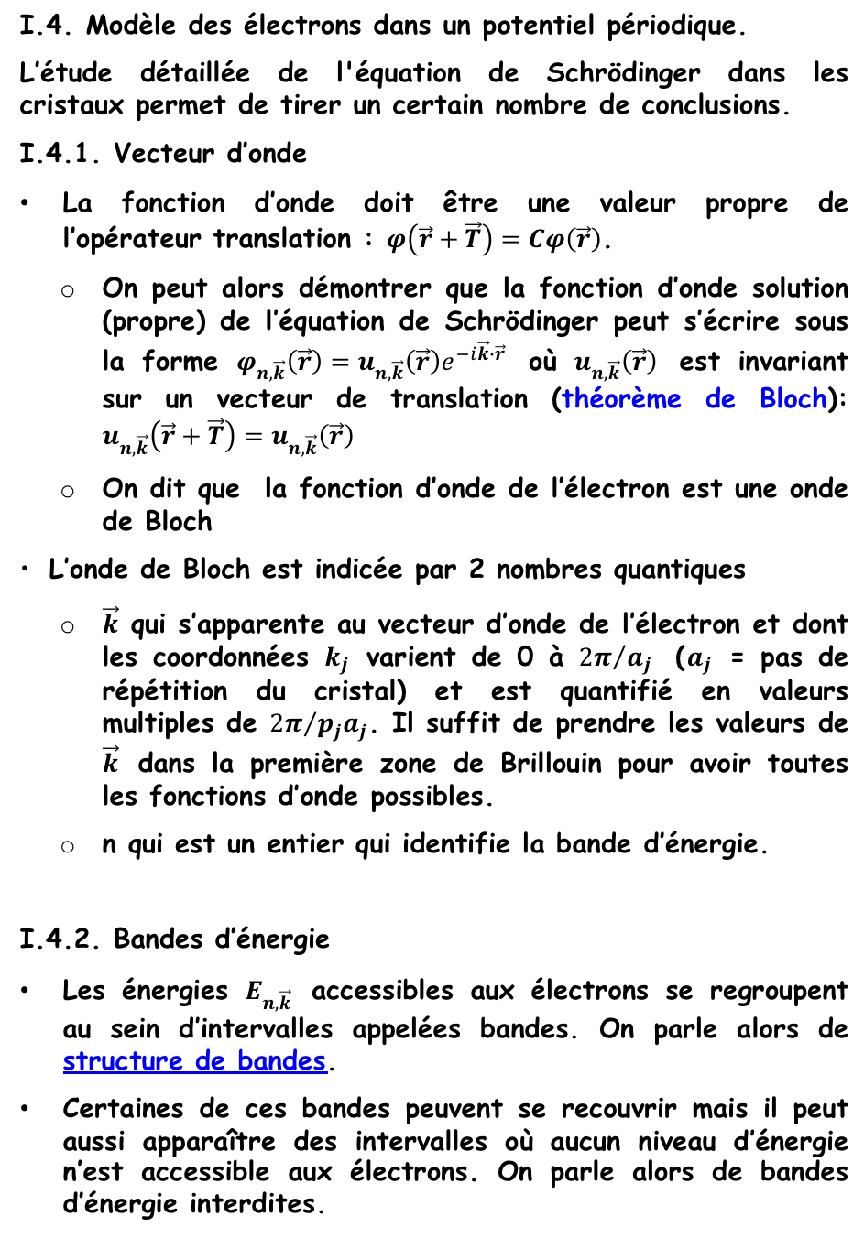
I.4. Modèle des électrons dans un potentiel périodique.
L’étude détaillée de l'équation de Schrödinger dans les cristaux permet de tirer un certain nombre de conclusions.
I.4.1. Vecteur d’onde
La fonction d’onde doit être une valeur propre de l’opérateur translation : $φ\left(\vec{r}+\vec{T}\right)=Cφ\left(\vec{r}\right)$.
On peut alors démontrer que la fonction d’onde solution (propre) de l’équation de Schrödinger peut s’écrire sous la forme $φ_{n,\vec{k}}\left(\vec{r}\right)=u_{n,\vec{k}}\left(\vec{r}\right)e^{−i\vec{k}∙\vec{r}}$ où $u_{n,\vec{k}}\left(\vec{r}\right)$ est invariant sur un vecteur de translation (théorème de Bloch): $u_{n,\vec{k}}\left(\vec{r}+\vec{T}\right)=u_{n,\vec{k}}\left(\vec{r}\right)$
On dit que la fonction d’onde de l’électron est une onde de Bloch
L’onde de Bloch est indicée par 2 nombres quantiques
$\vec{k}$ qui s’apparente au vecteur d’onde de l’électron et dont les coordonnées $k_{j}$ varient de 0 à ${2π}/{a_{j}}$ ($a_{j}$ = pas de répétition du cristal) et est quantifié en valeurs multiples de ${2π}/{p_{j}a_{j}}$. Il suffit de prendre les valeurs de $\vec{k}$ dans la première zone de Brillouin pour avoir toutes les fonctions d’onde possibles.
n qui est un entier qui identifie la bande d’énergie.
I.4.2. Bandes d’énergie
Les énergies $E_{n,\vec{k}}$ accessibles aux électrons se regroupent au sein d’intervalles appelées bandes. On parle alors de structure de bandes.
Certaines de ces bandes peuvent se recouvrir mais il peut aussi apparaître des intervalles où aucun niveau d’énergie n’est accessible aux électrons. On parle alors de bandes d’énergie interdites.

Slide 7
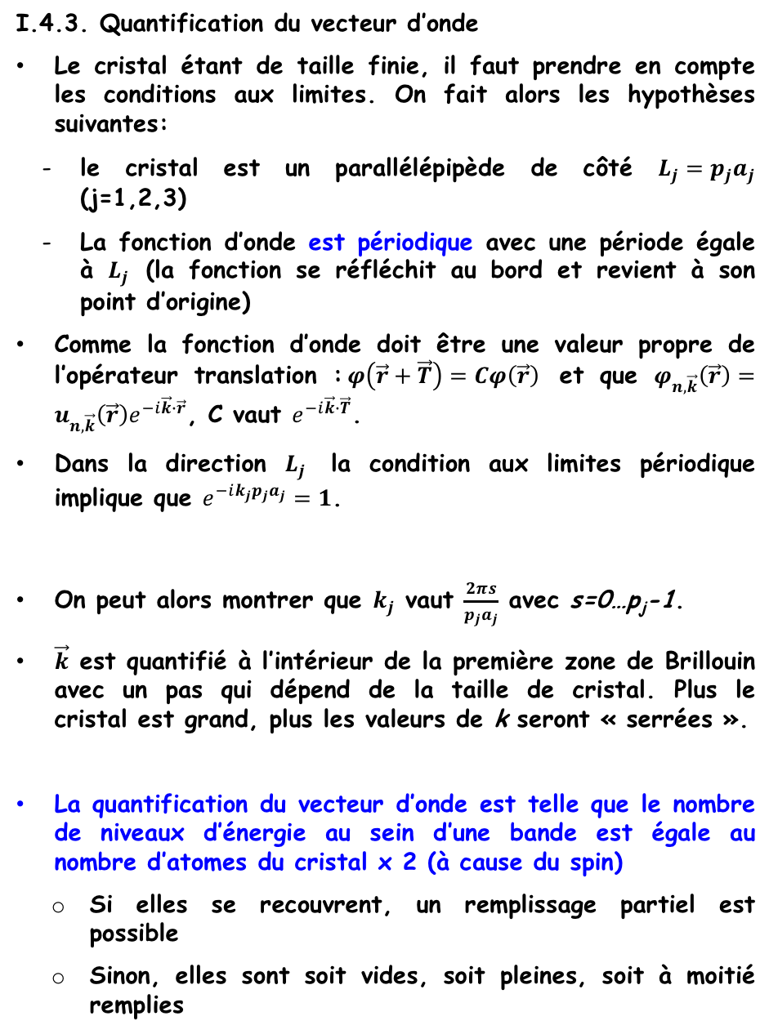
I.4.3. Quantification du vecteur d’onde
Le cristal étant de taille finie, il faut prendre en compte les conditions aux limites. On fait alors les hypothèses suivantes:
le cristal est un parallélépipède de côté $L_{j}=p_{j}a_{j}$ (j=1,2,3)
La fonction d’onde est périodique avec une période égale à $L_{j}$ (la fonction se réfléchit au bord et revient à son point d’origine)
Comme la fonction d’onde doit être une valeur propre de l’opérateur translation :$φ\left(\vec{r}+\vec{T}\right)=Cφ\left(\vec{r}\right)$ et que $φ_{n,\vec{k}}\left(\vec{r}\right)=u_{n,\vec{k}}\left(\vec{r}\right)e^{−i\vec{k}∙\vec{r}}$, C vaut $e^{−i\vec{k}∙\vec{T}}$.
Dans la direction $L_{j}$ la condition aux limites périodique implique que $e^{−ik_{j}p_{j}a_{j}}=1$.
On peut alors montrer que $k_{j}$ vaut $\frac{2πs}{p_{j}a_{j}}$ avec s=0…p_{j}-1.
$\vec{k}$ est quantifié à l’intérieur de la première zone de Brillouin avec un pas qui dépend de la taille de cristal. Plus le cristal est grand, plus les valeurs de k seront « serrées ».
La quantification du vecteur d’onde est telle que le nombre de niveaux d’énergie au sein d’une bande est égale au nombre d’atomes du cristal x 2 (à cause du spin)
Si elles se recouvrent, un remplissage partiel est possible
Sinon, elles sont soit vides, soit pleines, soit à moitié remplies

Slide 8
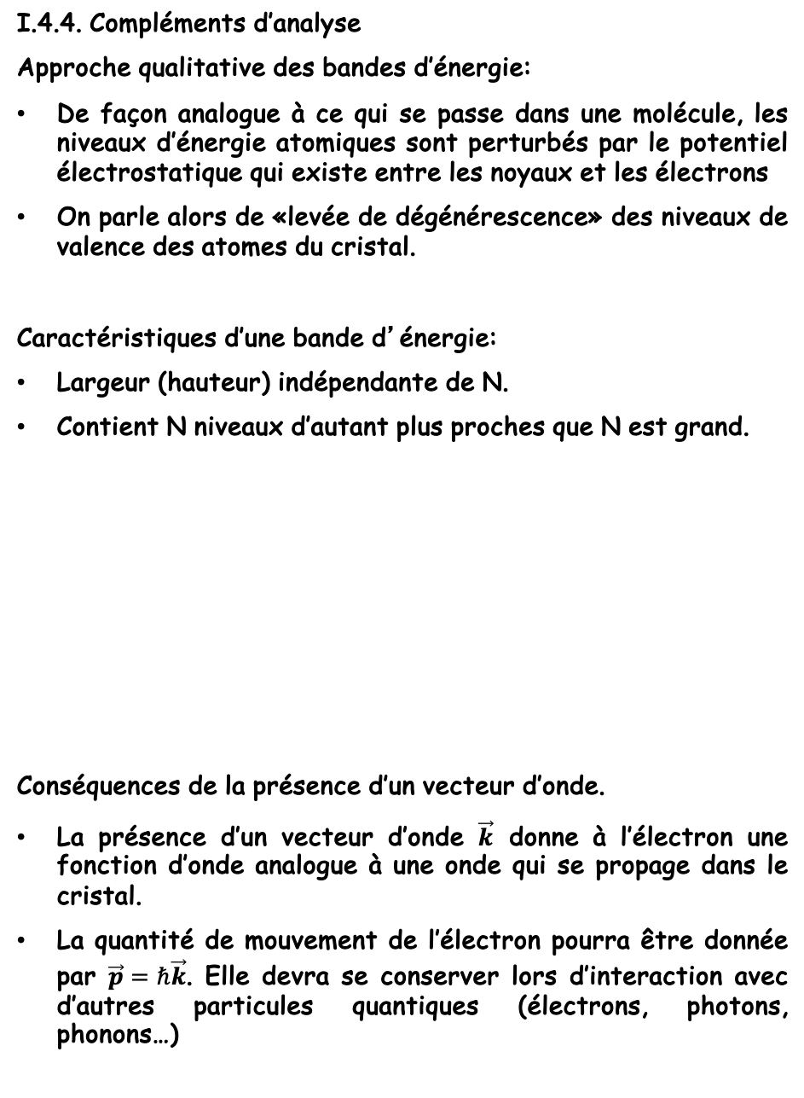
I.4.4. Compléments d’analyse
Approche qualitative des bandes d’énergie:
De façon analogue à ce qui se passe dans une molécule, les niveaux d’énergie atomiques sont perturbés par le potentiel électrostatique qui existe entre les noyaux et les électrons
On parle alors de «levée de dégénérescence» des niveaux de valence des atomes du cristal.
Caractéristiques d’une bande d’énergie:
Largeur (hauteur) indépendante de N.
Contient N niveaux d’autant plus proches que N est grand.
Conséquences de la présence d’un vecteur d’onde.
La présence d’un vecteur d’onde $\vec{k}$ donne à l’électron une fonction d’onde analogue à une onde qui se propage dans le cristal.
La quantité de mouvement de l’électron pourra être donnée par $\vec{p}=ℏ\vec{k}$. Elle devra se conserver lors d’interaction avec d’autres particules quantiques (électrons, photons, phonons…)
N atomes
Niveau atomique
Niveau atomique

Slide 9
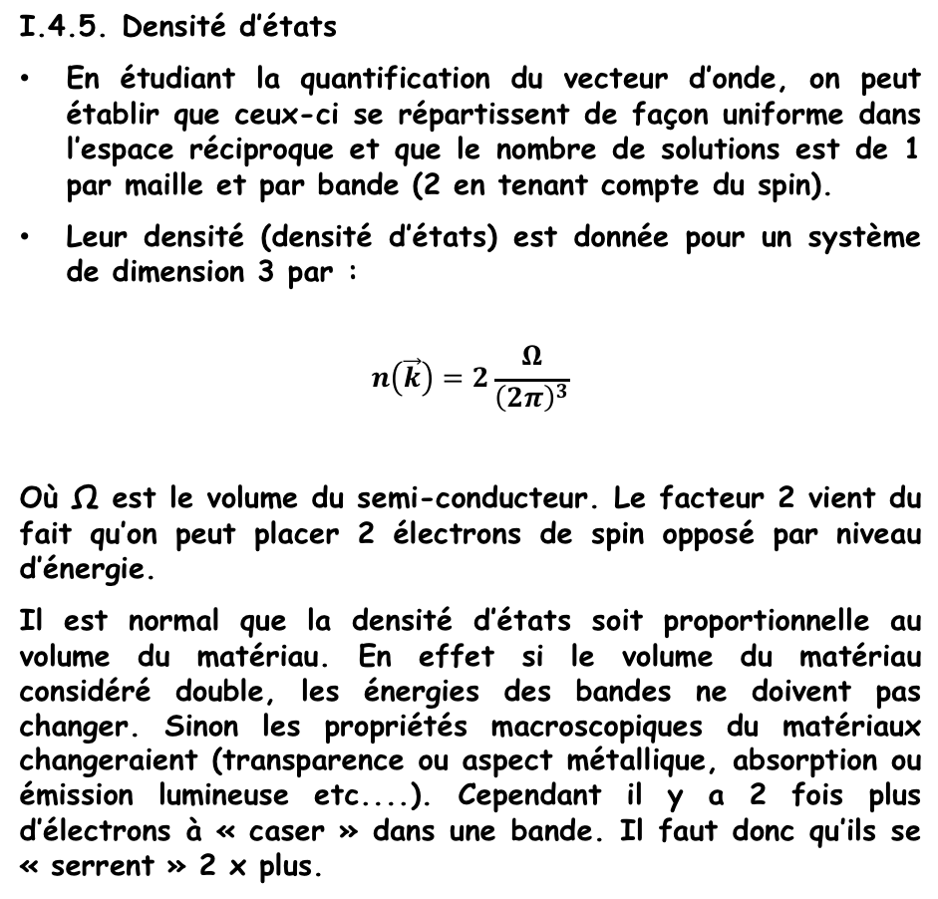
I.4.5. Densité d’états
En étudiant la quantification du vecteur d’onde, on peut établir que ceux-ci se répartissent de façon uniforme dans l’espace réciproque et que le nombre de solutions est de 1 par maille et par bande (2 en tenant compte du spin).
Leur densité (densité d’états) est donnée pour un système de dimension 3 par :
$$n\left(\vec{k}\right)=2\frac{Ω}{{\left(2π\right)}^{3}}$$
Où Ω est le volume du semi-conducteur. Le facteur 2 vient du fait qu’on peut placer 2 électrons de spin opposé par niveau d’énergie.
Il est normal que la densité d’états soit proportionnelle au volume du matériau. En effet si le volume du matériau considéré double, les énergies des bandes ne doivent pas changer. Sinon les propriétés macroscopiques du matériaux changeraient (transparence ou aspect métallique, absorption ou émission lumineuse etc....). Cependant il y a 2 fois plus d’électrons à « caser » dans une bande. Il faut donc qu’ils se « serrent » 2 x plus.

Slide 10
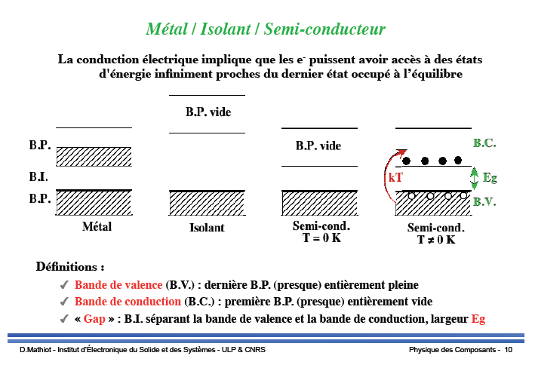
I.4.6. Existence de différents types de matériaux
Selon la manière dont les bandes d’énergie se remplissent, on pourra avoir différents types de comportement électrique (conducteur, isolant) mais aussi optique (seuil d’absorption).
En effet pour qu’il y ait conduction électrique, il faut que les électrons puissent changer facilement d’énergie sous l’effet d’un champ électrique. Cela suppose que la dernière bande occupée par des électrons ne le soit que partiellement.

Slide 11
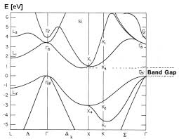
Exemple : structure de bande du silicium
Présence de bandes se recouvrant ou séparées par des régions d’énergie interdite où il n’y a pas de fonction d’onde correspondante.
Le minimum de bande conduction n’est pas en k=0
Au voisinage de k=0 (Γ) la bande de valence est maximale
http://iramis.cea.fr/spcsi/cbarreteau/physique_du_solide/pages/electrons.htm
Espace réciproque = espace dans lequel le vecteur k est défini.
On représente l’énergie des fonctions d’onde dans cet espace.
On se limite aux valeurs de k variant de 0 à 2π/a_{i} (i=1 à 3).
Au delà, on peut considérer que cet espace est invariant par translation de 2π/a_{i} (i=1 à 3).

Slide 12
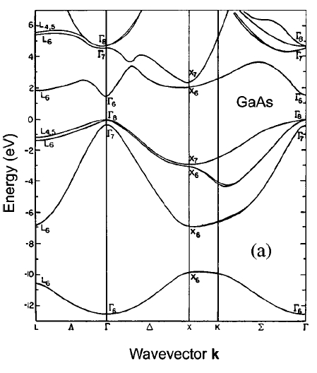
Exemple 2 : structure de bande du GaAs
Au voisinage de k=0 (Γ):
D’après Vurgaftman et al., J. Appl. Phys., Vol. 89, No. 11, 1 June 2001

Slide 13
I.5 Propriétés de l’électron dans le cristal
I.5.a. Représentation de l’électron dans la cristal
En pratique, on représente un électron comme la superposition d’un ensemble d’ondes de Bloch centrées autour d’un vecteur d’onde k₀. 3 raisons justifient cette approche:
Cela donne une onde localisée autour d’un point r₀.
Cela permet de satisfaire l’intuition classique de l’électron-particule
Cela permet aussi d’obtenir des fonctions d’ondes s’annulant en bord de cristal.
Position (r₀) et vecteur d’onde (k₀) sont connus avec une certaine incertitude ∆r₀ ∆k₀ > 1/2
Pour les électrons/trous aient une énergie définie (et donc un vecteur d’onde défini), il faut que Δk₀ <<2π/a_{i}. Donc l’imprécision sur la position doit être grande devant la distance inter-atomique. L’électron voit des potentiels électrostatiques moyennés sur de nombreux atomes (=> masse effective, vitesse de groupe).
Masse effective et constante diélectrique rendent compte de l’influence de l’ensemble des charges sur l’accélération que subissent les électrons/trous et sur la répartition de la charge.
Extension de la fonction d’onde de l’électron
Atome et nuage électronique de coeur
Dans l’espace réel: électron localisé à l’échelle microscopique mais pas atomique.

Slide 14
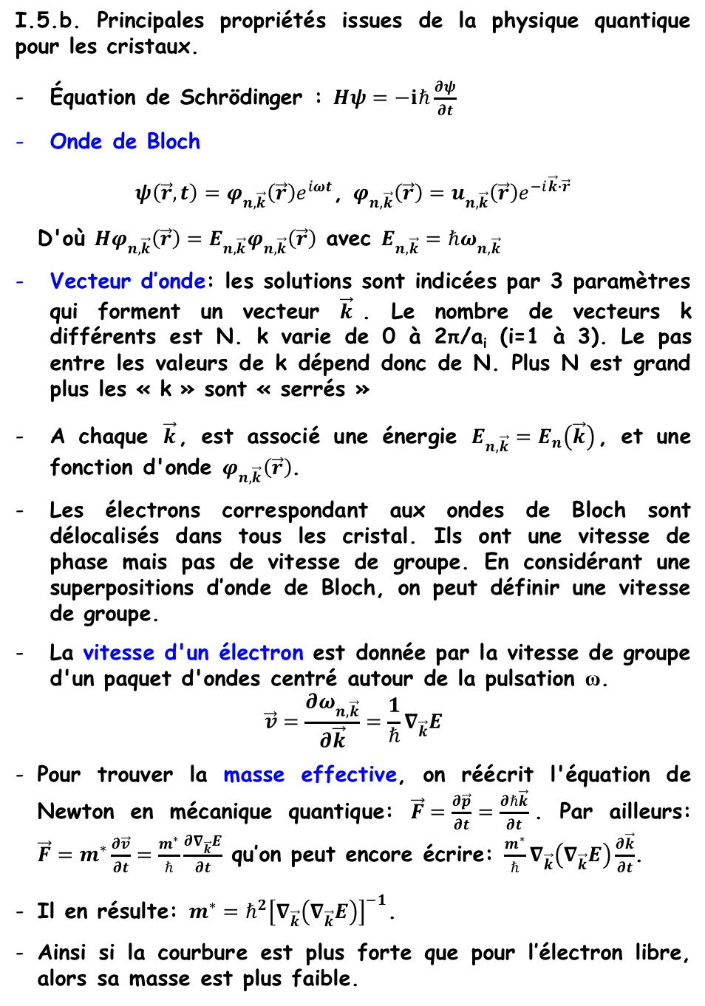
I.5.b. Principales propriétés issues de la physique quantique pour les cristaux.
Équation de Schrödinger : $Hψ=−iℏ\frac{∂ψ}{∂t}$
Onde de Bloch
$ψ\left(\vec{r},t\right)=φ_{n,\vec{k}}\left(\vec{r}\right)e^{iωt}$, $φ_{n,\vec{k}}\left(\vec{r}\right)=u_{n,\vec{k}}\left(\vec{r}\right)e^{−i\vec{k}∙\vec{r}}$
D'où $Hφ_{n,\vec{k}}\left(\vec{r}\right)=E_{n,\vec{k}}φ_{n,\vec{k}}\left(\vec{r}\right)$ avec $E_{n,\vec{k}}=ℏω_{n,\vec{k}}$
Vecteur d’onde: les solutions sont indicées par 3 paramètres qui forment un vecteur $\vec{k}$. Le nombre de vecteurs k différents est N. k varie de 0 à 2π/a_{i} (i=1 à 3). Le pas entre les valeurs de k dépend donc de N. Plus N est grand plus les « k » sont « serrés »
A chaque $\vec{k}$, est associé une énergie $E_{n,\vec{k}}=E_{n}\left(\vec{k}\right)$, et une fonction d'onde $φ_{n,\vec{k}}\left(\vec{r}\right)$.
Les électrons correspondant aux ondes de Bloch sont délocalisés dans tous les cristal. Ils ont une vitesse de phase mais pas de vitesse de groupe. En considérant une superpositions d’onde de Bloch, on peut définir une vitesse de groupe.
La vitesse d'un électron est donnée par la vitesse de groupe d'un paquet d'ondes centré autour de la pulsation ω.
$$\vec{v}=\frac{∂ω_{n,\vec{k}}}{∂\vec{k}}=\frac{1}{ℏ}∇_{\vec{k}}E$$
Pour trouver la masse effective, on réécrit l'équation de Newton en mécanique quantique: $\vec{F}=\frac{∂\vec{p}}{∂t}=\frac{∂ℏ\vec{k}}{∂t}$. Par ailleurs: $\vec{F}=m^{∗}\frac{∂\vec{v}}{∂t}=\frac{m^{∗}}{ℏ}\frac{∂∇_{\vec{k}}E}{∂t}$ qu’on peut encore écrire: $\frac{m^{∗}}{ℏ}∇_{\vec{k}}\left(∇_{\vec{k}}E\right)\frac{∂\vec{k}}{∂t}$.
Il en résulte: $m^{∗}=ℏ^{2}{\left[∇_{\vec{k}}\left(∇_{\vec{k}}E\right)\right]}^{−1}$.
Ainsi si la courbure est plus forte que pour l’électron libre, alors sa masse est plus faible.
H = hamiltonien
Ψ = fonction d'onde

Slide 15
I.5.c. Notion de trou
Un trou est objet représentant le comportement collectif d’une bande d’électron quasi-pleine où seul un niveau d’énergie proche du sommet de la bande de valence est inoccupé. Ce n’est pas une particule au sens propre mais une quasi-particule permettant de se représenter dans certains cas (bandes quasi-pleines) le comportement collectif complexe des électrons.
On peut considérer que ses paramètres issus de la structure de bandes est: « la somme des paramètres des électrons de la bande moins un » moins « la somme des paramètres des électrons de la bande pleine », ce qui donne l’opposé des propriétés de l’électron manquant (ou encore celles de l’électron de vecteur d’onde opposé).
Ainsi son vecteur d’onde est : k_{h}=-k_{e} (k_{e} = vecteur d’onde de l’électron manquant)
Son énergie est la somme de l’énergie de tous les électrons de la bande – celle de l’électron manquant. A une constante près: E_{h}=-E_{e} (E_{e} = énergie de l’électron manquant).
La masse de l’électron de vecteur d’onde opposé étant négative, celle du trou l’est aussi. C’est pour cela qu’il se déplace dans le sens opposé à la force électrostatique appliquée. Afin de ne pas avoir affaire avec une particule de masse négative, on préfère lui donner une masse positive et une charge positive: m_{h}=-m_{e}.
Note: la masse négative s’explique comme une réponse collective du gaz d’électrons à la force appliquée.

Slide 16

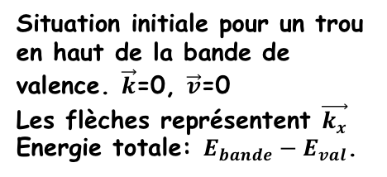

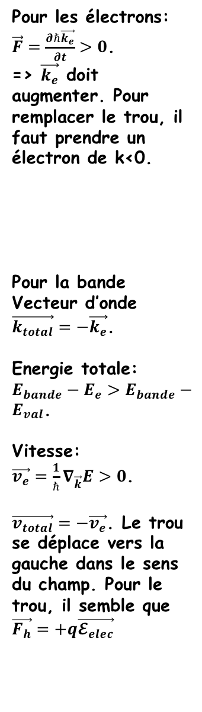




Schéma explicatif du trou et comportement en présence d’un champ électrique.
Situation initiale pour un trou en haut de la bande de valence. $\vec{k}$=0, $\vec{v}$=0
Les flèches représentent $\vec{k_{x}}$
Energie totale: $E_{bande}−E_{val}$.
Pour les électrons:
$\vec{F}=\frac{∂ℏ\vec{k_{e}}}{∂t}>0$.
=> $\vec{k_{e}}$ doit augmenter. Pour remplacer le trou, il faut prendre un électron de k<0.
Pour la bande
Vecteur d’onde
$\vec{k_{total}}=−\vec{k_{e}}$.
Energie totale: $E_{bande}−E_{e}>E_{bande}−E_{val}$.
Vitesse:
$\vec{v_{e}}=\frac{1}{ℏ}∇_{\vec{k}}E>0$.
$\vec{v_{total}}=−\vec{v_{e}}$. Le trou se déplace vers la gauche dans le sens du champ. Pour le trou, il semble que $\vec{F_{h}}=+q\vec{𝓔_{elec}}$
Espace réel : $\vec{F}=−q\vec{𝓔_{elec}}$
$$\vec{𝓔_{elec}}$$
$$\vec{F}$$
Energie
Energie
E_{val}
E_{e}, $\vec{k_{e}}$, $\vec{v_{e}}$
Espace des $\vec{k}$
Espace des $\vec{k}$
t
t+dt

Slide 17
Bande interdite des principaux semi-conducteurs
Type | Semi-conducteur | E_{G} (eV à 300K)
IV | C (diamant) | 5.47
 | Ge | 0.67
 | Si | 1.11
 | SiC | 2.86
III-V | AlN | 6.2
 | AlP | 2.45
 | AlAs | 2.16
 | AlSb | 1.6
 | GaN | 3.4
 | GaP | 2.26
 | GaAs | 1.43
 | GaSb | 0.7
 | InN | 0.7 (?)
 | InP | 1.35
 | InAs | 0.36
 | InSb | 0.17
II-VI | ZnS | 3.6
 | ZnSe | 2.7
 | ZnTe | 2.25
 | CdS | 2.42
 | CdSe | 1.73
 | CdTe | 1.49

Slide 18
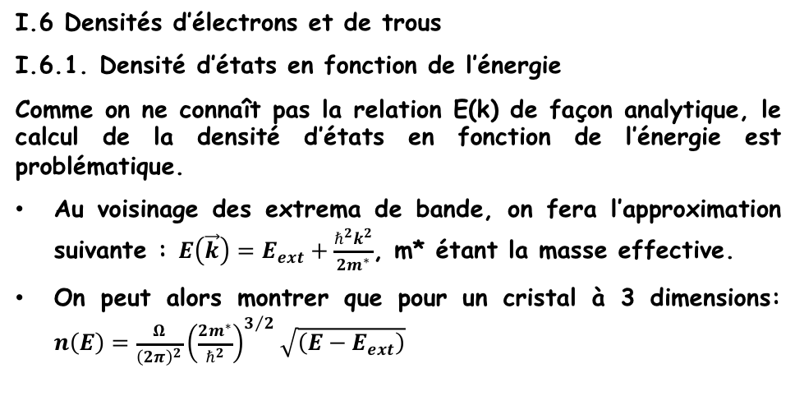
I.6 Densités d’électrons et de trous
I.6.1. Densité d’états en fonction de l’énergie
Comme on ne connaît pas la relation E(k) de façon analytique, le calcul de la densité d’états en fonction de l’énergie est problématique.
Au voisinage des extrema de bande, on fera l’approximation suivante : $E\left(\vec{k}\right)=E_{ext}+\frac{ℏ^{2}k^{2}}{2m^{∗}}$, m* étant la masse effective.
On peut alors montrer que pour un cristal à 3 dimensions: $n\left(E\right)=\frac{Ω}{{\left(2π\right)}^{2}}{\left(\frac{{2m}^{∗}}{ℏ^{2}}\right)}^{3/2}\sqrt{\left(E−E_{ext}\right)}$
Energie
Densité d’états électroniques disponibles
Bande interdite
Densité d’états de trous disponibles
Densité d’états

Slide 19
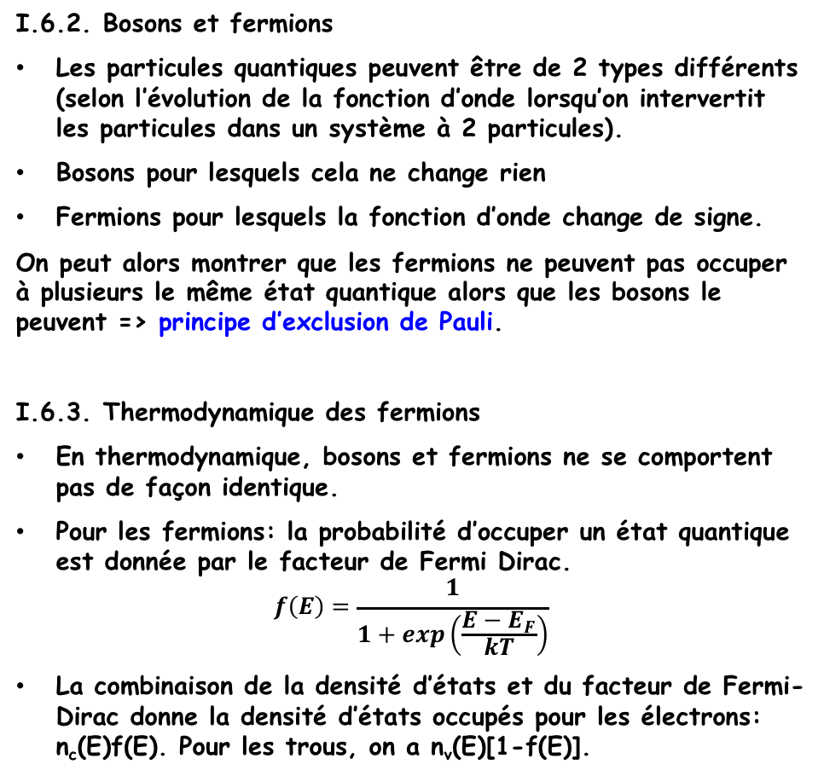



I.6.2. Bosons et fermions
Les particules quantiques peuvent être de 2 types différents (selon l’évolution de la fonction d’onde lorsqu’on intervertit les particules dans un système à 2 particules).
Bosons pour lesquels cela ne change rien
Fermions pour lesquels la fonction d’onde change de signe.
On peut alors montrer que les fermions ne peuvent pas occuper à plusieurs le même état quantique alors que les bosons le peuvent => principe d’exclusion de Pauli.
I.6.3. Thermodynamique des fermions
En thermodynamique, bosons et fermions ne se comportent pas de façon identique.
Pour les fermions: la probabilité d’occuper un état quantique est donnée par le facteur de Fermi Dirac.
$$f\left(E\right)=\frac{1}{1+exp\left(\frac{E−E_{F}}{kT}\right)}$$
La combinaison de la densité d’états et du facteur de Fermi-Dirac donne la densité d’états occupés pour les électrons: n_{c}(E)f(E). Pour les trous, on a n_{v}(E)[1-f(E)].
Energie
Energie
Densité d’états disponibles:
$$n_{c}\left(E\right)∝\sqrt{E−E_{C}}$$
Densité d’états occupés:
$$n_{c}\left(E\right)f\left(E\right)$$
Bande interdite
$$n_{v}\left(E\right)\left[1−f\left(E\right)\right]$$
f(E)
Densité d’états

Slide 20
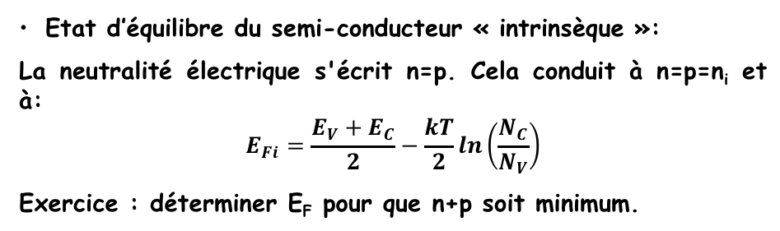
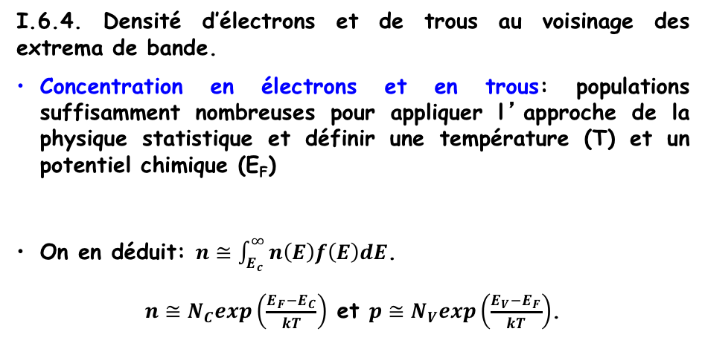
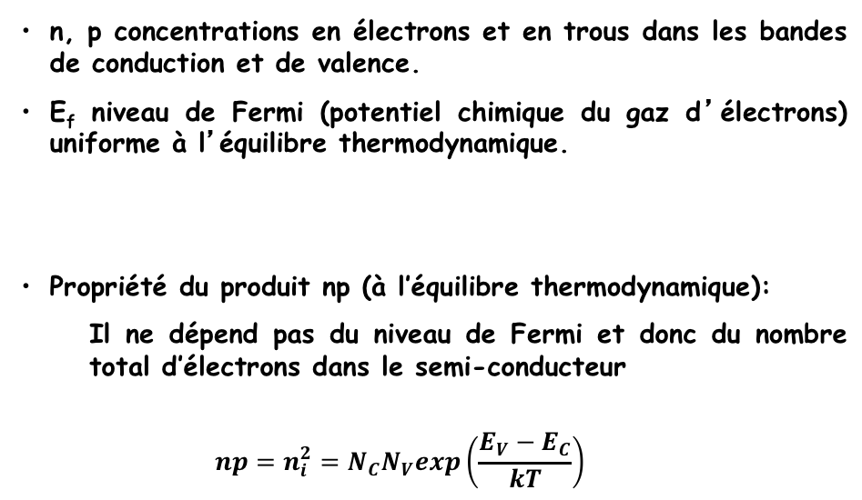
I.6.4. Densité d’électrons et de trous au voisinage des extrema de bande.
Concentration en électrons et en trous: populations suffisamment nombreuses pour appliquer l’approche de la physique statistique et définir une température (T) et un potentiel chimique (E_{F})
On en déduit: $n≅\int_{E_{c}}^{∞}{n\left(E\right)f\left(E\right)dE}$.
$n≅N_{C}exp\left(\frac{E_{F}−E_{C}}{kT}\right)$ et $p≅N_{V}exp\left(\frac{E_{V}−E_{F}}{kT}\right)$.
n, p concentrations en électrons et en trous dans les bandes de conduction et de valence.
E_{f} niveau de Fermi (potentiel chimique du gaz d’électrons) uniforme à l’équilibre thermodynamique.
Propriété du produit np (à l’équilibre thermodynamique):
Il ne dépend pas du niveau de Fermi et donc du nombre total d’électrons dans le semi-conducteur
$$np=n_{i}^{2}=N_{C}N_{V}exp\left(\frac{E_{V}−E_{C}}{kT}\right)$$
Silicium: N_{C} = 3.2x10¹⁹ cm⁻³, N_{V} = 1.8x10¹⁹ cm⁻³
Etat d’équilibre du semi-conducteur « intrinsèque »:
La neutralité électrique s'écrit n=p. Cela conduit à n=p=n_{i} et à:
$$E_{Fi}=\frac{E_{V}+E_{C}}{2}−\frac{kT}{2}ln\left(\frac{N_{C}}{N_{V}}\right)$$
Exercice : déterminer E_{F} pour que n+p soit minimum.

Slide 21
I.7. Impuretés dopantes
Atomes des colonnes voisines du semi-conducteur considéré.
Exemple: pour le Si: As, P pour le type N et B, Al pour le type P.
Pour GaAs: Si, Ge, Se, Te pour le type N, Be, C pour le type P. Pour les III-V les atomes de la colonne IV peuvent jouer le rôle de dopant de type N ou P selon qu’ils remplacent l’élément III ou l’élément V.
1.7.1 Donneurs
Si
Si
Si
Si
Si
Si
As
Si
As⁺
Si⁻
Si
Si
Si
Si
Si
Si
L’atome d’Arsenic apporte un électron et un niveau d’énergie proche de la bande de conduction
L’As libère un électron dans la bande de conduction du Si.
E_{C}
E_{D}
E_{V}
Dans la structure de bandes, l’électron capturé par l’arsenic se trouve à une énergie légèrement plus faible que le bas de la bande de conduction. En effet cet électron laisse derrière lui une charge + sur l’atome d’arsenic qui tend à le ramener vers celui-ci.
Ainsi à température nulle, les donneurs ne sont pas ionisés.
A température ambiante, seuls les donneurs pour lesquels l’énergie E_{C}-E_{D} est suffisamment petite sont ionisés.

Slide 22
I.7.2 Accepteurs
Si
Si
Si
Si
Si
Si
B
Si
B⁻
Si⁺
Si
Si
Si
Si
Si
Si
L’atome de Bore laisse une liaison libre
Le B capture un électron dans la bande de valence du Si créant ainsi un «trou» libre.
E_{C}
E_{A}
E_{V}
Dans la structure de bandes, l’électron capturé par le Bore se trouve à une énergie légèrement plus élevée que le haut de la bande de valence. En effet cet électron laisse derrière lui une charge + sur un atome de silicium voisin qui tend à le ramener vers celui-ci.
Ainsi à température nulle, les accepteurs ne sont pas ionisés.
A température ambiante, seuls les accepteurs pour lesquels l’énergie E_{A}-E_{V} est suffisamment petite sont ionisés.

Slide 23
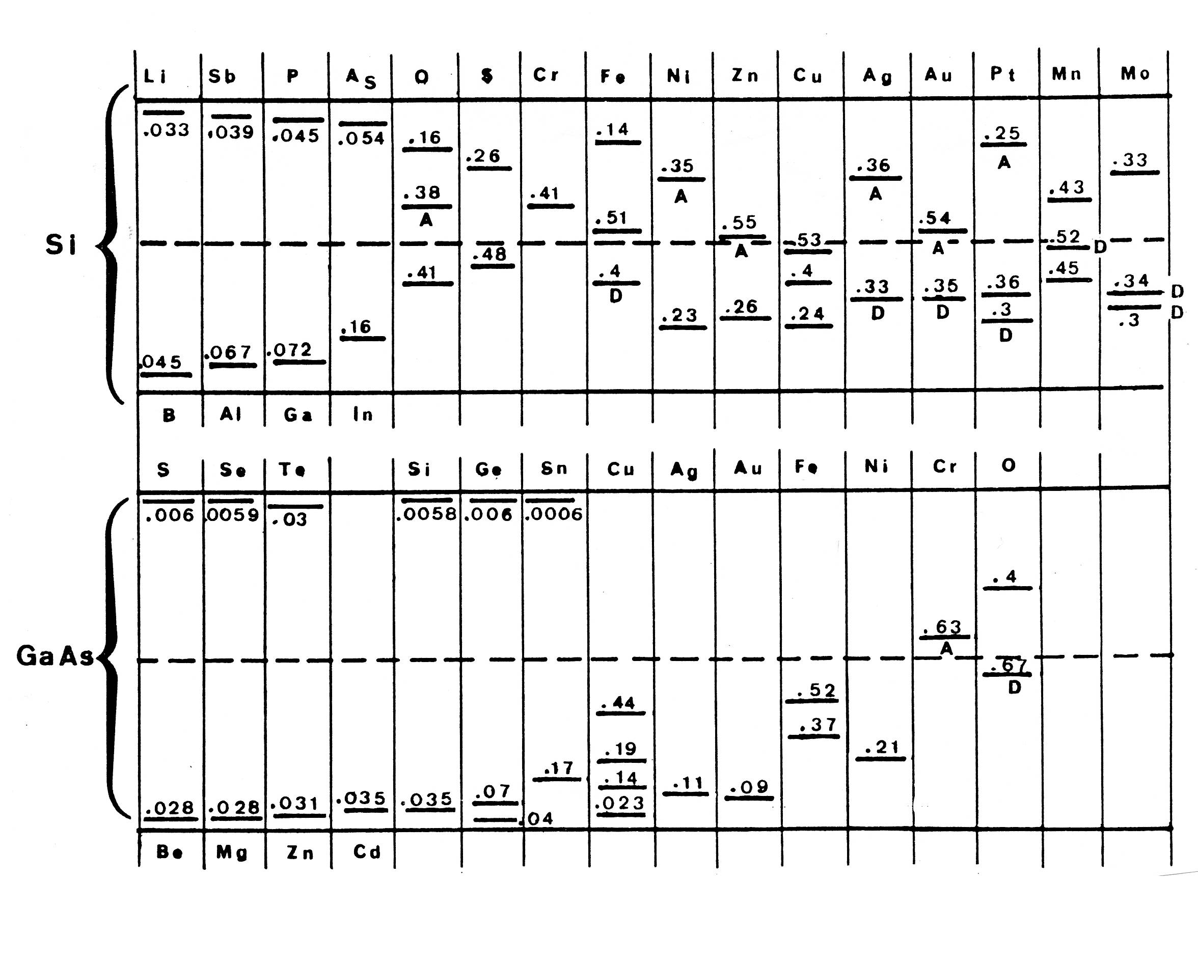
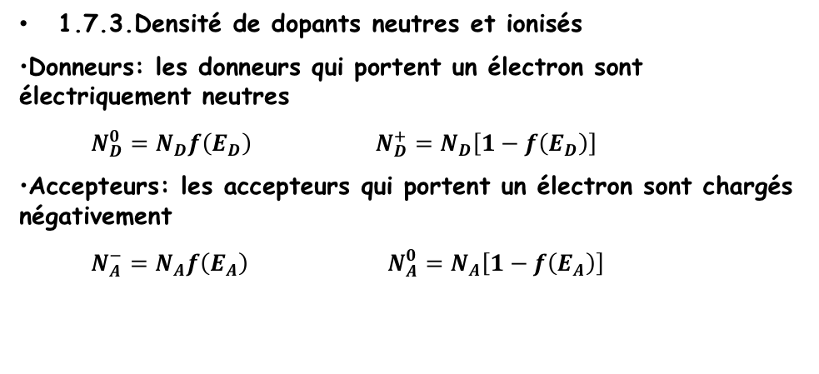
1.7.3.Densité de dopants neutres et ionisés
Donneurs: les donneurs qui portent un électron sont électriquement neutres
$N_{D}^{0}=N_{D}f\left(E_{D}\right)$ $N_{D}^{+}=N_{D}\left[1−f\left(E_{D}\right)\right]$
Accepteurs: les accepteurs qui portent un électron sont chargés négativement
$N_{A}^{−}=N_{A}f\left(E_{A}\right)$ $N_{A}^{0}=N_{A}\left[1−f\left(E_{A}\right)\right]$
I.8. Equilibre des charges = neutralité électrique globale des charges potentiellement présentes La comptabilité des électrons disponibles est telle que les charges nettes (écarts à la neutralité) correspondent à n, p, N_{D}⁺ et N_{A}⁻.
La résolution de cette équation donne la répartition des électrons et des trous entre bande de conduction de valence et impuretés ionisées en volume en l’absence de toute force externe.

Slide 24

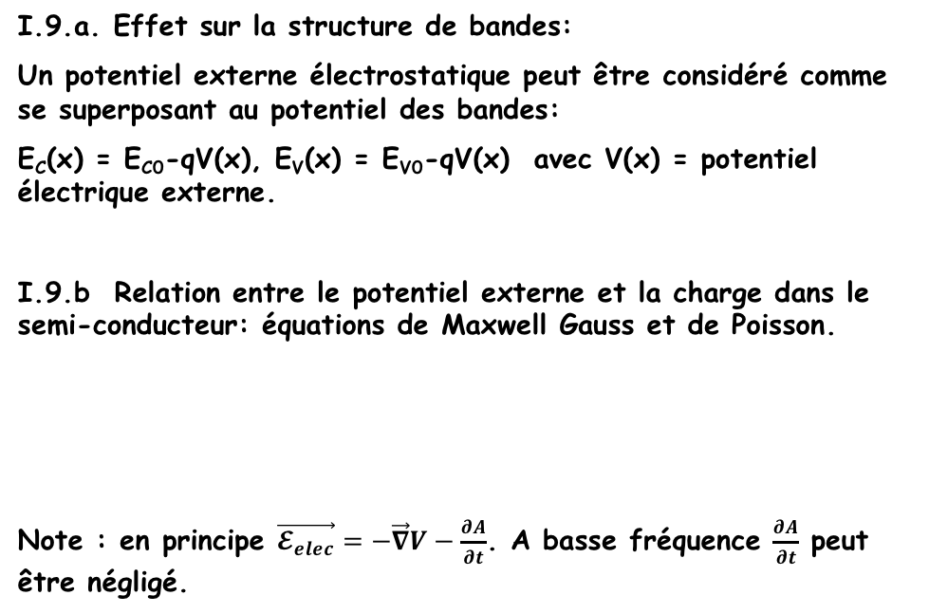
I.9. Application d’un potentiel V(x) supplémentaire (force électrique)
I.9.a. Effet sur la structure de bandes:
Un potentiel externe électrostatique peut être considéré comme se superposant au potentiel des bandes:
E_{C}(x) = E_{C0}-qV(x), E_{V}(x) = E_{V0}-qV(x) avec V(x) = potentiel électrique externe.
I.9.b Relation entre le potentiel externe et la charge dans le semi-conducteur: équations de Maxwell Gauss et de Poisson.
Note : en principe $\vec{𝓔_{elec}}=−\vec{∇}V−\frac{∂A}{∂t}$. A basse fréquence $\frac{∂A}{∂t}$ peut être négligé.
$\vec{∇}∙\vec{𝓔_{elec}}=\frac{ρ}{ε_{0}ε_{r}}$ $∆V+\frac{ρ}{ε_{0}ε_{r}}=0$
En l’absence de potentiel externe, l’équation de Poisson devient: ρ=0 et donc revient à l’équation de neutralité.
L’équation de Poisson se présente donc comme une équation de neutralité globale et non locale.
Question: comment les charges évoluent-elles dans le temps et l’espace en présence d’un potentiel externe et plus généralement en présence des forces appliquées sur les électrons et les trous?

Slide 25
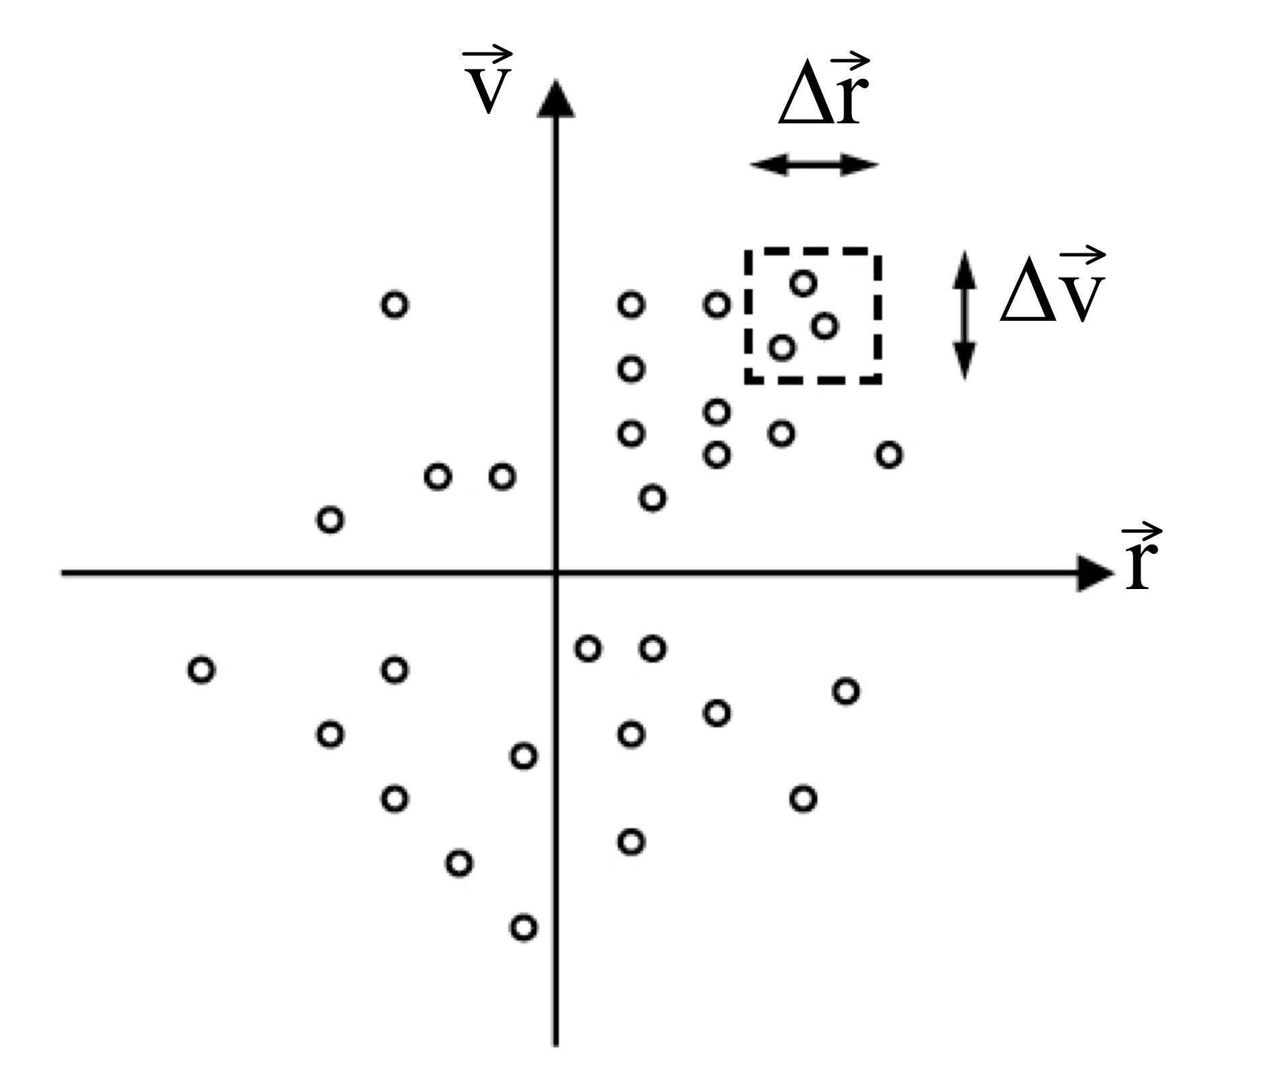

II. Equations pour calculer le comportement hors équilibre thermodynamique.
Approche hydrodynamique: Les électrons et les trous du semi-conducteur sont donc traités comme un gaz de particules répondant aux lois de la physique statistique.
Il s’agit d’une approche semi classique:
Les électrons/trous subissent des forces extérieures qui agissent sur eux selon la loi de Newton mais avec une masse effective.
Ils subissent également des interactions avec les phonons, défauts et impuretés qui sont décrites avec la mécanique quantique à l’aide d’un temps, caractéristique de leur probabilité.
Domaine de validité:
Les variations relatives des forces sont petites sur des distances de l’ordre de la longueur d’onde des particules.
La taille du dispositif >> longueur d’onde des électrons ou des trous.
La fréquence des signaux électriques << kT/h (~6 THz à 300K)
L’équation de Boltzmann décrit l’évolution de la fonction de distribution des positions et des vitesses des particules d’un gaz à un instant donné.
$$f\left(t,\vec{r},\vec{v}\right)=\frac{nb_{particules}}{∆\vec{r}∆\vec{v}}$$
Fonction de distribution des particules

Slide 26
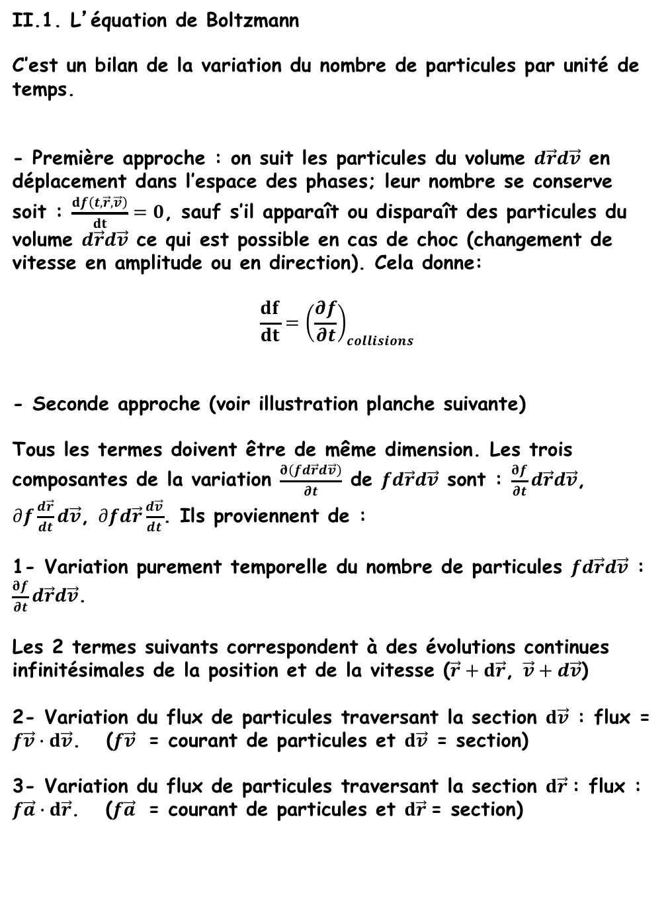
II.1. L’équation de Boltzmann C’est un bilan de la variation du nombre de particules par unité de temps. - Première approche : on suit les particules du volume $d\vec{r}d\vec{v}$ en déplacement dans l’espace des phases; leur nombre se conserve soit : $\frac{df\left(t,\vec{r},\vec{v}\right)}{dt}=0$, sauf s’il apparaît ou disparaît des particules du volume $d\vec{r}d\vec{v}$ ce qui est possible en cas de choc (changement de vitesse en amplitude ou en direction). Cela donne: $$\frac{df}{dt}={\left(\frac{∂f}{∂t}\right)}_{collisions}$$ - Seconde approche (voir illustration planche suivante) Tous les termes doivent être de même dimension. Les trois composantes de la variation $\frac{∂\left(fd\vec{r}d\vec{v}\right)}{∂t}$ de $fd\vec{r}d\vec{v}$ sont : $\frac{∂f}{∂t}d\vec{r}d\vec{v}$, $∂f\frac{d\vec{r}}{dt}d\vec{v}$, $∂fd\vec{r}\frac{d\vec{v}}{dt}$. Ils proviennent de : 1- Variation purement temporelle du nombre de particules $fd\vec{r}d\vec{v}$ : $\frac{∂f}{∂t}d\vec{r}d\vec{v}$. Les 2 termes suivants correspondent à des évolutions continues infinitésimales de la position et de la vitesse ($\vec{r}+d\vec{r}$, $\vec{v}+d\vec{v}$) 2- Variation du flux de particules traversant la section $d\vec{v}$ : flux = $f\vec{v}∙d\vec{v}$. ($f\vec{v}$ = courant de particules et $d\vec{v}$ = section) 3- Variation du flux de particules traversant la section $d\vec{r}$: flux : $f\vec{a}∙d\vec{r}$. ($f\vec{a}$ = courant de particules et $d\vec{r}$= section)

Slide 27
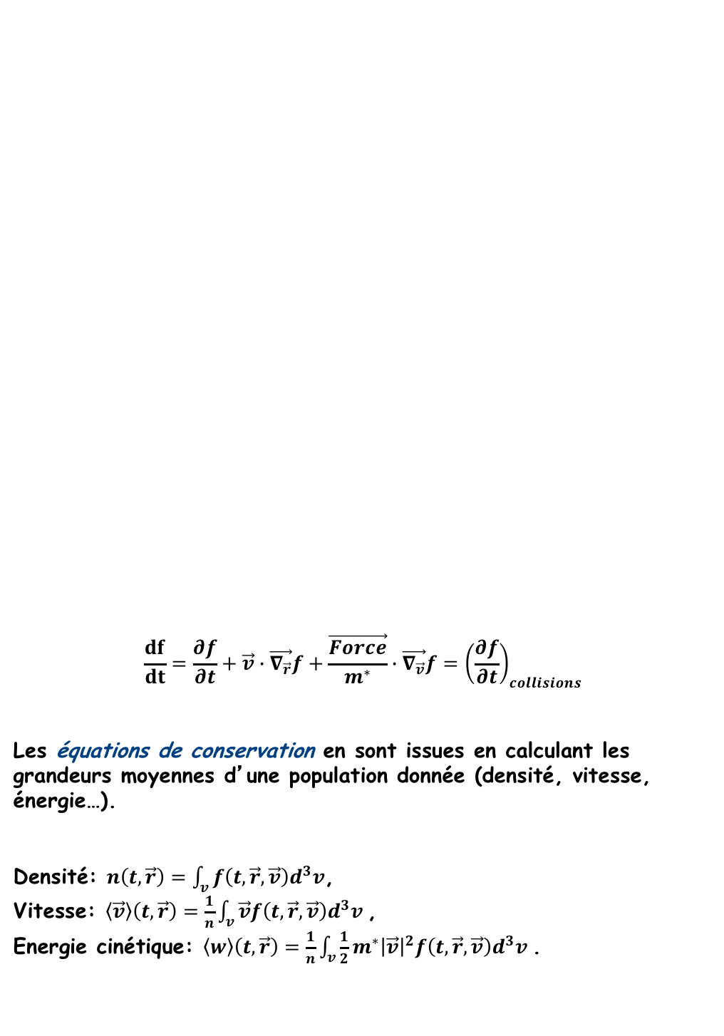
$$\frac{df}{dt}=\frac{∂f}{∂t}+\vec{v}∙\vec{∇_{\vec{r}}}f+\frac{\vec{Force}}{m^{∗}}∙\vec{∇_{\vec{v}}}f={\left(\frac{∂f}{∂t}\right)}_{collisions}$$ Les équations de conservation en sont issues en calculant les grandeurs moyennes d’une population donnée (densité, vitesse, énergie…). Densité: $n\left(t,\vec{r}\right)=\int_{v}^{ }{f\left(t,\vec{r},\vec{v}\right)d^{3}v}$, Vitesse: $\left\langle \vec{v}\right\rangle \left(t,\vec{r}\right)=\frac{1}{n}\int_{v}^{ }{\vec{v}f\left(t,\vec{r},\vec{v}\right)d^{3}v}$, Energie cinétique: $\left\langle w\right\rangle \left(t,\vec{r}\right)=\frac{1}{n}\int_{v}^{ }{\frac{1}{2}m^{∗}{\left|\vec{v}\right|}^{2}f\left(t,\vec{r},\vec{v}\right)d^{3}v}$.
Entrants (collisions)
Variation temporelle (particules/s)
Flux sortant
Flux sortant
Flux entrant
Sortants (collisions)
Flux entrant

Slide 28

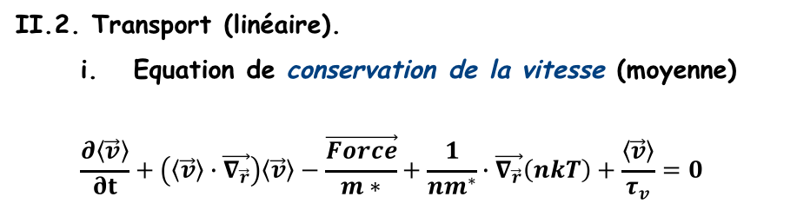





II.2. Transport (linéaire).
Equation de conservation de la vitesse (moyenne)
$$\frac{∂\left\langle \vec{v}\right\rangle }{∂t}+\left(\left\langle \vec{v}\right\rangle ∙\vec{∇_{\vec{r}}}\right)\left\langle \vec{v}\right\rangle −\frac{\vec{Force}}{m∗}+\frac{1}{nm^{∗}}∙\vec{∇_{\vec{r}}}\left(nkT\right)+\frac{\left\langle \vec{v}\right\rangle }{τ_{v}}=0$$
Force du champ électromagnétique
Force interne de pression
Le transport à l’échelle microscopique est la succession de mouvements d’accélération suivis de collisions de différente nature.
collisions élastiques: modifient uniquement la direction
collisions inélastiques: font également perdre de l’énergie à la particule
$$\vec{Force}$$
ou gradient
Modèle de dérive-diffusion pour les électrons
$${\left\langle \vec{v}\right\rangle }_{n}=−\frac{qτ_{n}}{m_{n}^{∗}}\vec{𝓔_{elec}}−\frac{D_{n}}{n}\vec{∇}n$$
Régime stationnaire (∂v/∂t nul)
Et v.∇v négligé.
Mobilité
$${\left\langle {\vec{v}}_{mob}\right\rangle }_{n,p}=±μ_{n,p}\vec{𝓔_{elec}}$$
$$μ_{n,p}=\frac{qτ_{n,p}}{m_{n,p}^{∗}}$$
Diffusion
$$\vec{j_{Diff_n}}=−D_{n}\vec{∇}n$$
$$D_{n}=\frac{kTτ_{n,p}}{m_{n,p}^{∗}}=\frac{kT}{q}μ_{n,p}$$

Slide 29
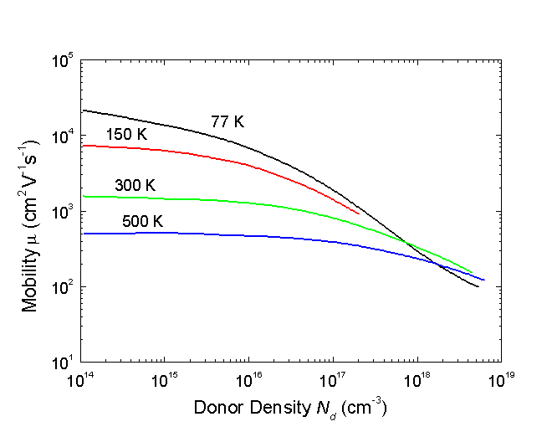
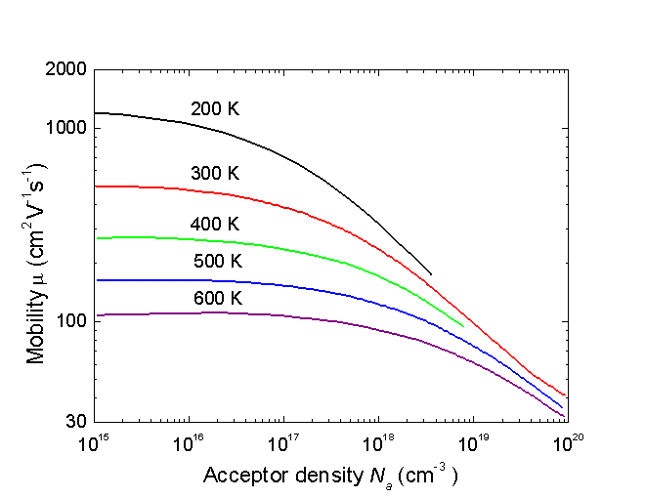
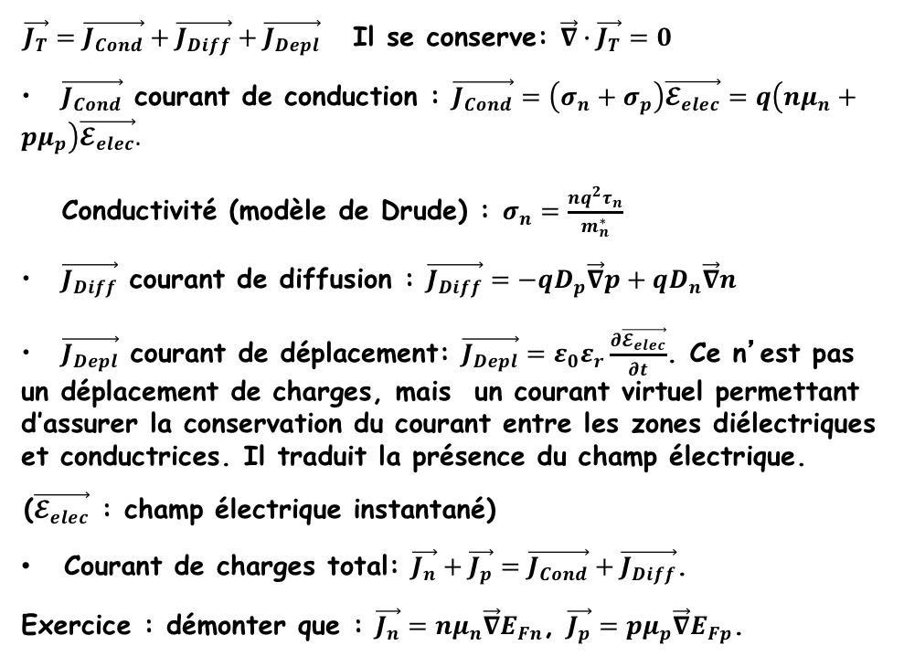
D’après: Li, S. S. and W. R. Thurber, Solid State Electron. 20, 7 (1977) 609-616.
D’après: Dorkel, J. M. and Ph. Leturcq, Solid State Electron. 24, 9 (1981) 821-825.
Évolution de la mobilité dans le silicium avec la concentration de dopants et la température
Courants à prendre en compte dans les semi-conducteurs
$\vec{J_{T}}=\vec{J_{Cond}}+\vec{J_{Diff}}+\vec{J_{Depl}}$ Il se conserve: $\vec{∇}∙\vec{J_{T}}=0$
$\vec{J_{Cond}}$ courant de conduction : $\vec{J_{Cond}}=\left(σ_{n}+σ_{p}\right)\vec{𝓔_{elec}}=q\left(nμ_{n}+pμ_{p}\right)\vec{𝓔_{elec}}.$
Conductivité (modèle de Drude) : $σ_{n}=\frac{nq^{2}τ_{n}}{m_{n}^{∗}}$
$\vec{J_{Diff}}$ courant de diffusion : $\vec{J_{Diff}}=−qD_{p}\vec{∇}p+qD_{n}\vec{∇}n$
$\vec{J_{Depl}}$ courant de déplacement: $\vec{J_{Depl}}=ε_{0}ε_{r}\frac{∂\vec{𝓔_{elec}}}{∂t}$. Ce n’est pas un déplacement de charges, mais un courant virtuel permettant d’assurer la conservation du courant entre les zones diélectriques et conductrices. Il traduit la présence du champ électrique.
($\vec{𝓔_{elec}}$ : champ électrique instantané)
Courant de charges total: $\vec{J_{n}}+\vec{J_{p}}=\vec{J_{Cond}}+\vec{J_{Diff}}$.
Exercice : démonter que : $\vec{J_{n}}=nμ_{n}\vec{∇}E_{Fn}$, $\vec{J_{p}}=pμ_{p}\vec{∇}E_{Fp}$.

Slide 30
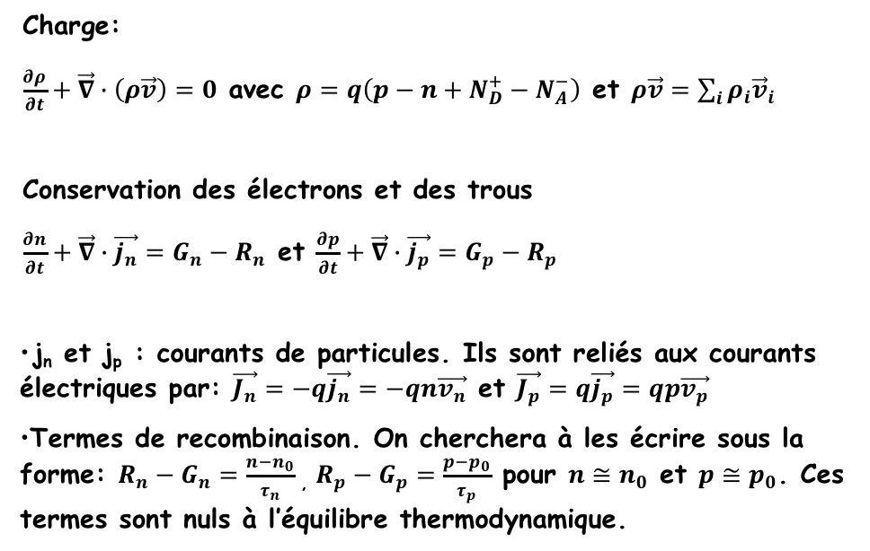
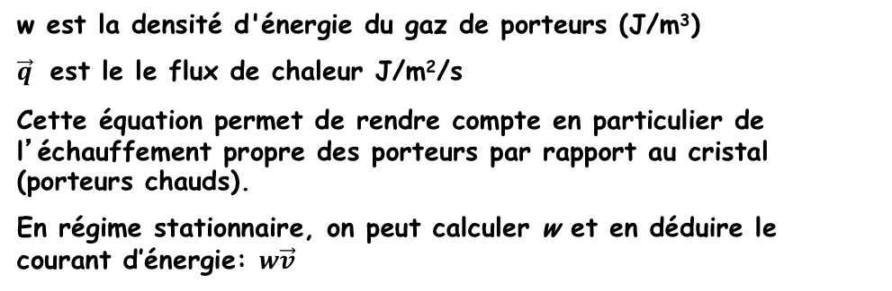
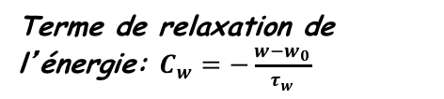
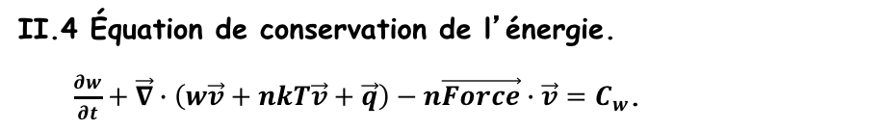
II.3. Équation de conservation de la charge (continuité).
Charge:
$\frac{∂ρ}{∂t}+\vec{∇}∙\left(ρ\vec{v}\right)=0$ avec $ρ=q\left(p−n+N_{D}^{+}−N_{A}^{−}\right)$ et $ρ\vec{v}=\sum_{i}{ρ_{i}{\vec{v}}_{i}}$
Conservation des électrons et des trous
$\frac{∂n}{∂t}+\vec{∇}∙\vec{j_{n}}=G_{n}−R_{n}$ et $\frac{∂p}{∂t}+\vec{∇}∙\vec{j_{p}}=G_{p}−R_{p}$
j_{n} et j_{p} : courants de particules. Ils sont reliés aux courants électriques par: $\vec{J_{n}}=−q\vec{j_{n}}=−qn\vec{v_{n}}$ et $\vec{J_{p}}=q\vec{j_{p}}=qp\vec{v_{p}}$
Termes de recombinaison. On cherchera à les écrire sous la forme: $R_{n}−G_{n}=\frac{n−n_{0}}{τ_{n}}$, $R_{p}−G_{p}=\frac{p−p_{0}}{τ_{p}}$ pour $n≅n_{0}$ et $p≅p_{0}$. Ces termes sont nuls à l’équilibre thermodynamique.
II.4 Équation de conservation de l’énergie.
$\frac{∂w}{∂t}+\vec{∇}∙\left(w\vec{v}+nkT\vec{v}+\vec{q}\right)−n\vec{Force}∙\vec{v}=C_{w}$.
pression
Force du champ électromagnétique
Terme de relaxation de l’énergie: $C_{w}=−\frac{w−w_{0}}{τ_{w}}$
w est la densité d'énergie du gaz de porteurs (J/m³)
$\vec{q}$ est le le flux de chaleur J/m²/s
Cette équation permet de rendre compte en particulier de l’échauffement propre des porteurs par rapport au cristal (porteurs chauds).
En régime stationnaire, on peut calculer w et en déduire le courant d’énergie: $w\vec{v}$

Slide 31
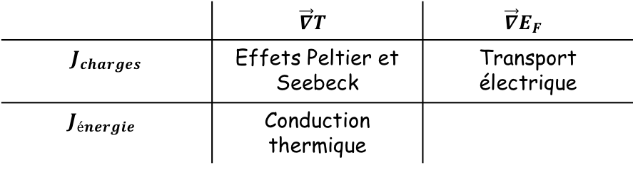
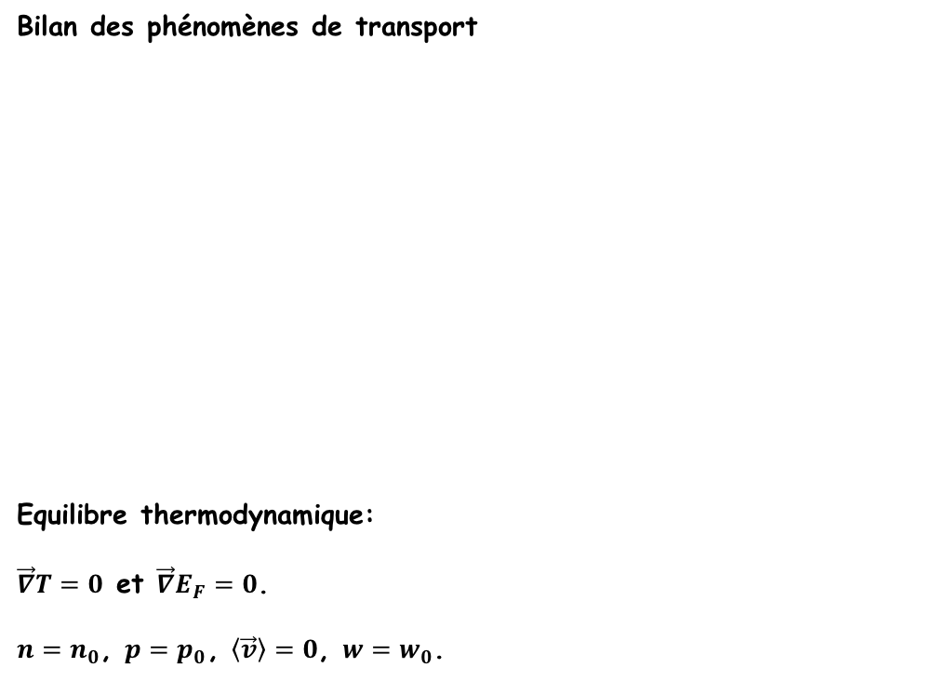
Bilan des phénomènes de transport
Equilibre thermodynamique:
$\vec{∇}T=0$ et $\vec{∇}E_{F}=0$.
$n=n_{0}$, $p=p_{0}$, $\left\langle \vec{v}\right\rangle =0$, $w=w_{0}$.
 | $$\vec{∇}T$$ | $$\vec{∇}E_{F}$$
$$J_{charges}$$ | Effets Peltier et Seebeck | Transport électrique
$$J_{énergie}$$ | Conduction thermique

Slide 32
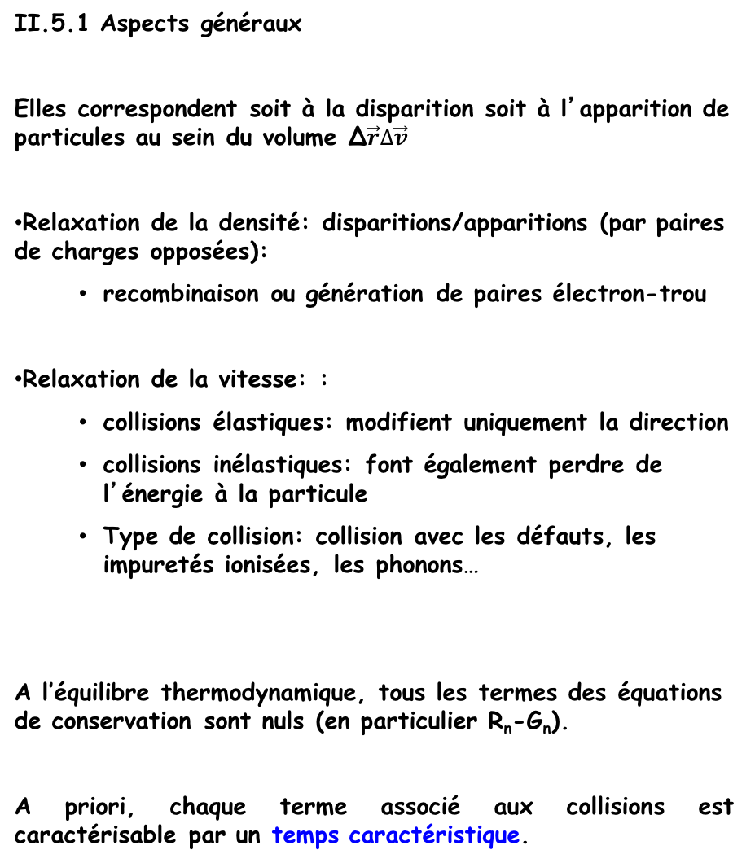
II.5. Phénomènes de collision, interactions
II.5.1 Aspects généraux
Elles correspondent soit à la disparition soit à l’apparition de particules au sein du volume ∆$\vec{r}∆\vec{v}$
Relaxation de la densité: disparitions/apparitions (par paires de charges opposées):
recombinaison ou génération de paires électron-trou
Relaxation de la vitesse: :
collisions élastiques: modifient uniquement la direction
collisions inélastiques: font également perdre de l’énergie à la particule
Type de collision: collision avec les défauts, les impuretés ionisées, les phonons…
A l’équilibre thermodynamique, tous les termes des équations de conservation sont nuls (en particulier R_{n}-G_{n}).
A priori, chaque terme associé aux collisions est caractérisable par un temps caractéristique.

Slide 33
III. Phénomènes de recombinaison et de génération de paires électrons-trous
III.1. Description.
Phénomène lié à l’existence de la bande interdite.
Rien ne se perd ni ne se crée: un électron passe de la bande de valence à la bande de conduction sans déplacement dans l’espace: changement d’énergie.
Cela change les populations respectives des bandes d’énergie: modification des propriétés de conduction
a. Origine de la génération.
Température (absorption de phonons)
Absorption d’une particule (ex: photon, électron d’énergie élevée)
Ionisation par impact
Effet Zener
b. Recombinaison = effet inverse de la génération.
Radiative: émission de photon
Auger: transfert de l’énergie à un électron de la bande de conduction ou un trou de la bande de valence.
Non radiative: émission de phonon
III.2. Modélisation
Elle se fait au cas par cas
Taux de génération (G_{n}) et de recombinaison (R_{n})
On inclut dans R_{n} la génération thermique de sorte que G_{n}–R_{n}=0 à l’équilibre thermodynamique
III.3. Types de recombinaison.
Bande à bande (directe),
Par l’intermédiaire d’un centre de recombinaison (indirecte)
E_{C}
Particule(s) incidente(s)
E_{V}
+
E_{C}
Particule(s) émise(s)
E_{V}
+

Slide 34
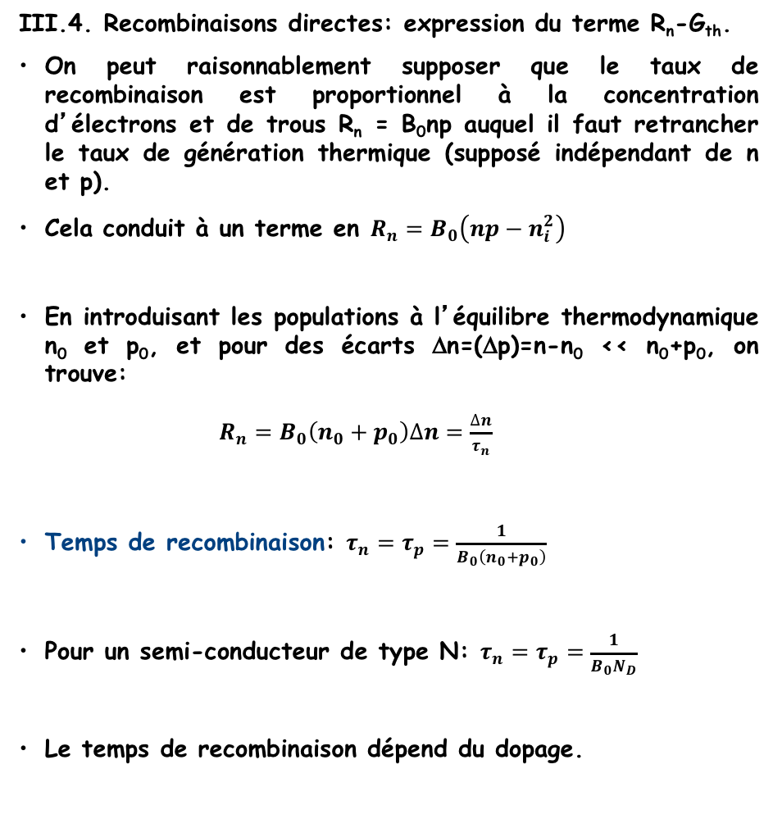
III.4. Recombinaisons directes: expression du terme R_{n}-G_{th}.
On peut raisonnablement supposer que le taux de recombinaison est proportionnel à la concentration d’électrons et de trous R_{n} = B₀np auquel il faut retrancher le taux de génération thermique (supposé indépendant de n et p).
Cela conduit à un terme en $R_{n}=B_{0}\left(np−n_{i}^{2}\right)$
En introduisant les populations à l’équilibre thermodynamique n₀ et p₀, et pour des écarts Δn=(Δp)=n-n₀ << n₀+p₀, on trouve:
$R_{n}=B_{0}\left(n_{0}+p_{0}\right)∆n=\frac{∆n}{τ_{n}}$
Temps de recombinaison: $τ_{n}=τ_{p}=\frac{1}{B_{0}\left(n_{0}+p_{0}\right)}$
Pour un semi-conducteur de type N: $τ_{n}=τ_{p}=\frac{1}{B_{0}N_{D}}$
Le temps de recombinaison dépend du dopage.
E_{C}
E_{V}
+

Slide 35
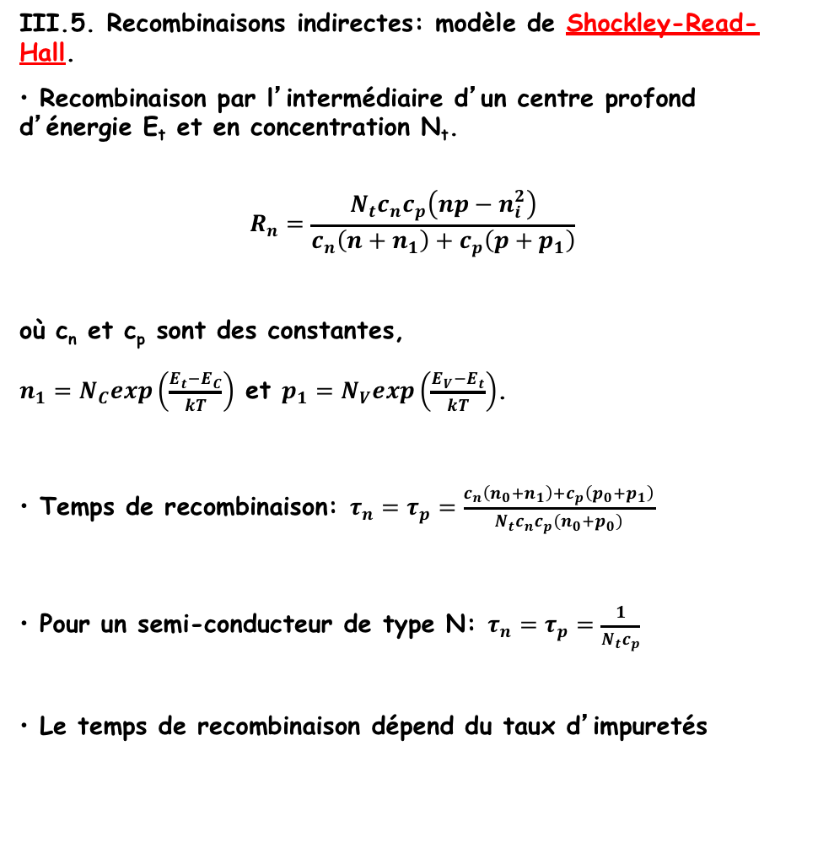
III.5. Recombinaisons indirectes: modèle de Shockley-Read-Hall.
Recombinaison par l’intermédiaire d’un centre profond d’énergie E_{t} et en concentration N_{t}.
$$R_{n}=\frac{N_{t}c_{n}c_{p}\left(np−n_{i}^{2}\right)}{c_{n}\left(n+n_{1}\right)+c_{p}\left(p+p_{1}\right)}$$
où c_{n} et c_{p} sont des constantes,
$n_{1}=N_{C}exp\left(\frac{E_{t}−E_{C}}{kT}\right)$ et $p_{1}=N_{V}exp\left(\frac{E_{V}−E_{t}}{kT}\right)$.
Temps de recombinaison: $τ_{n}=τ_{p}=\frac{c_{n}\left(n_{0}+n_{1}\right)+c_{p}\left(p_{0}+p_{1}\right)}{N_{t}c_{n}c_{p}\left(n_{0}+p_{0}\right)}$
Pour un semi-conducteur de type N: $τ_{n}=τ_{p}=\frac{1}{N_{t}c_{p}}$
Le temps de recombinaison dépend du taux d’impuretés
E_{C}
E_{V}
+

Slide 36
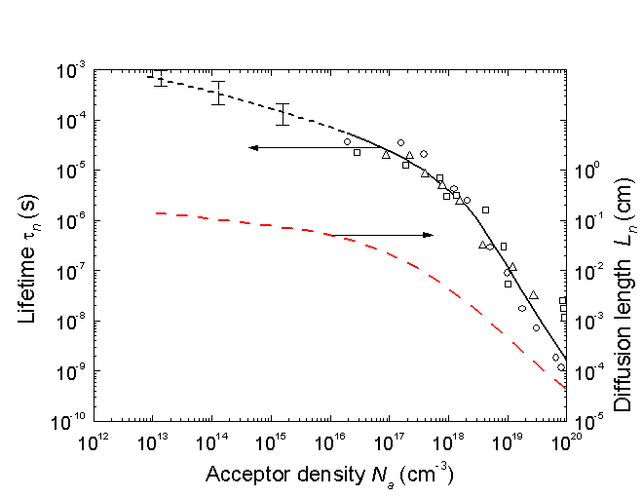
D’après: Tyagi, M. S. and R. Van Overstraeten, Solid State Electron. 26, 6 (1983) 577-598.
Pente -1
Temps de recombinaison et longueur de diffusion des électrons dans du Si de type P en fonction du dopage.

Slide 37
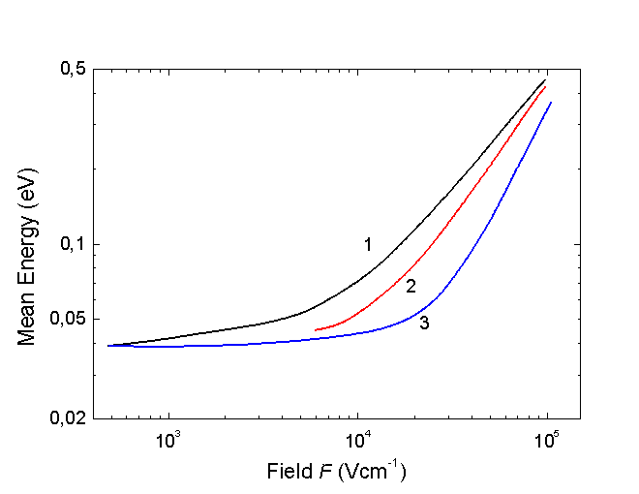
IV. Phénomènes non linéaires: Relation vitesse - champ électrique.
Effet Gunn: vitesse différentielle négative due à l’apparition d’électrons lourds
Electrons chauds.
Energie électronique moyenne en fonction du champ électrique dans le silicium (// à la direction 111) pour différentes densités de donneurs.
1. Nd = 0;
2. Nd = 4·10¹⁸ cm⁻³;
3. Nd = 4·10¹⁹ cm⁻³.
D’après: Jacoboni, C., C. Canali, G. Ottaviani, and A. A. Quaranta, Solid State Electron. 20, 2(1977) 77-89.

Slide 38
V. Modélisation du transport par la méthode Monte Carlo.
Consiste en une étude microscopique du transport (≡résolution numérique de l’équation de Boltzmann)
Porteurs sont suivis:
vol libre (mécanique classique)
collisions (mécanique quantique) chaque mécanisme étant traité séparément (porteur - porteur, porteur - ion, porteur - phonon, changement de bande d’énergie…)
La méthode Monte Carlo permet de déterminer les temps de relaxation de la vitesse et de l’énergie utilisés dans le modèle hydrodynamique (à faible et fort champ ou énergie)
Collision
Vol libre
ou gradient
Description et
maillage du
composant
Structure
de bandes
Transport
Monte Carlo
Equation
de Poisson
Probabilités
de collisions
Calcul des
moyennes
Traitement final
des données

Slide 39
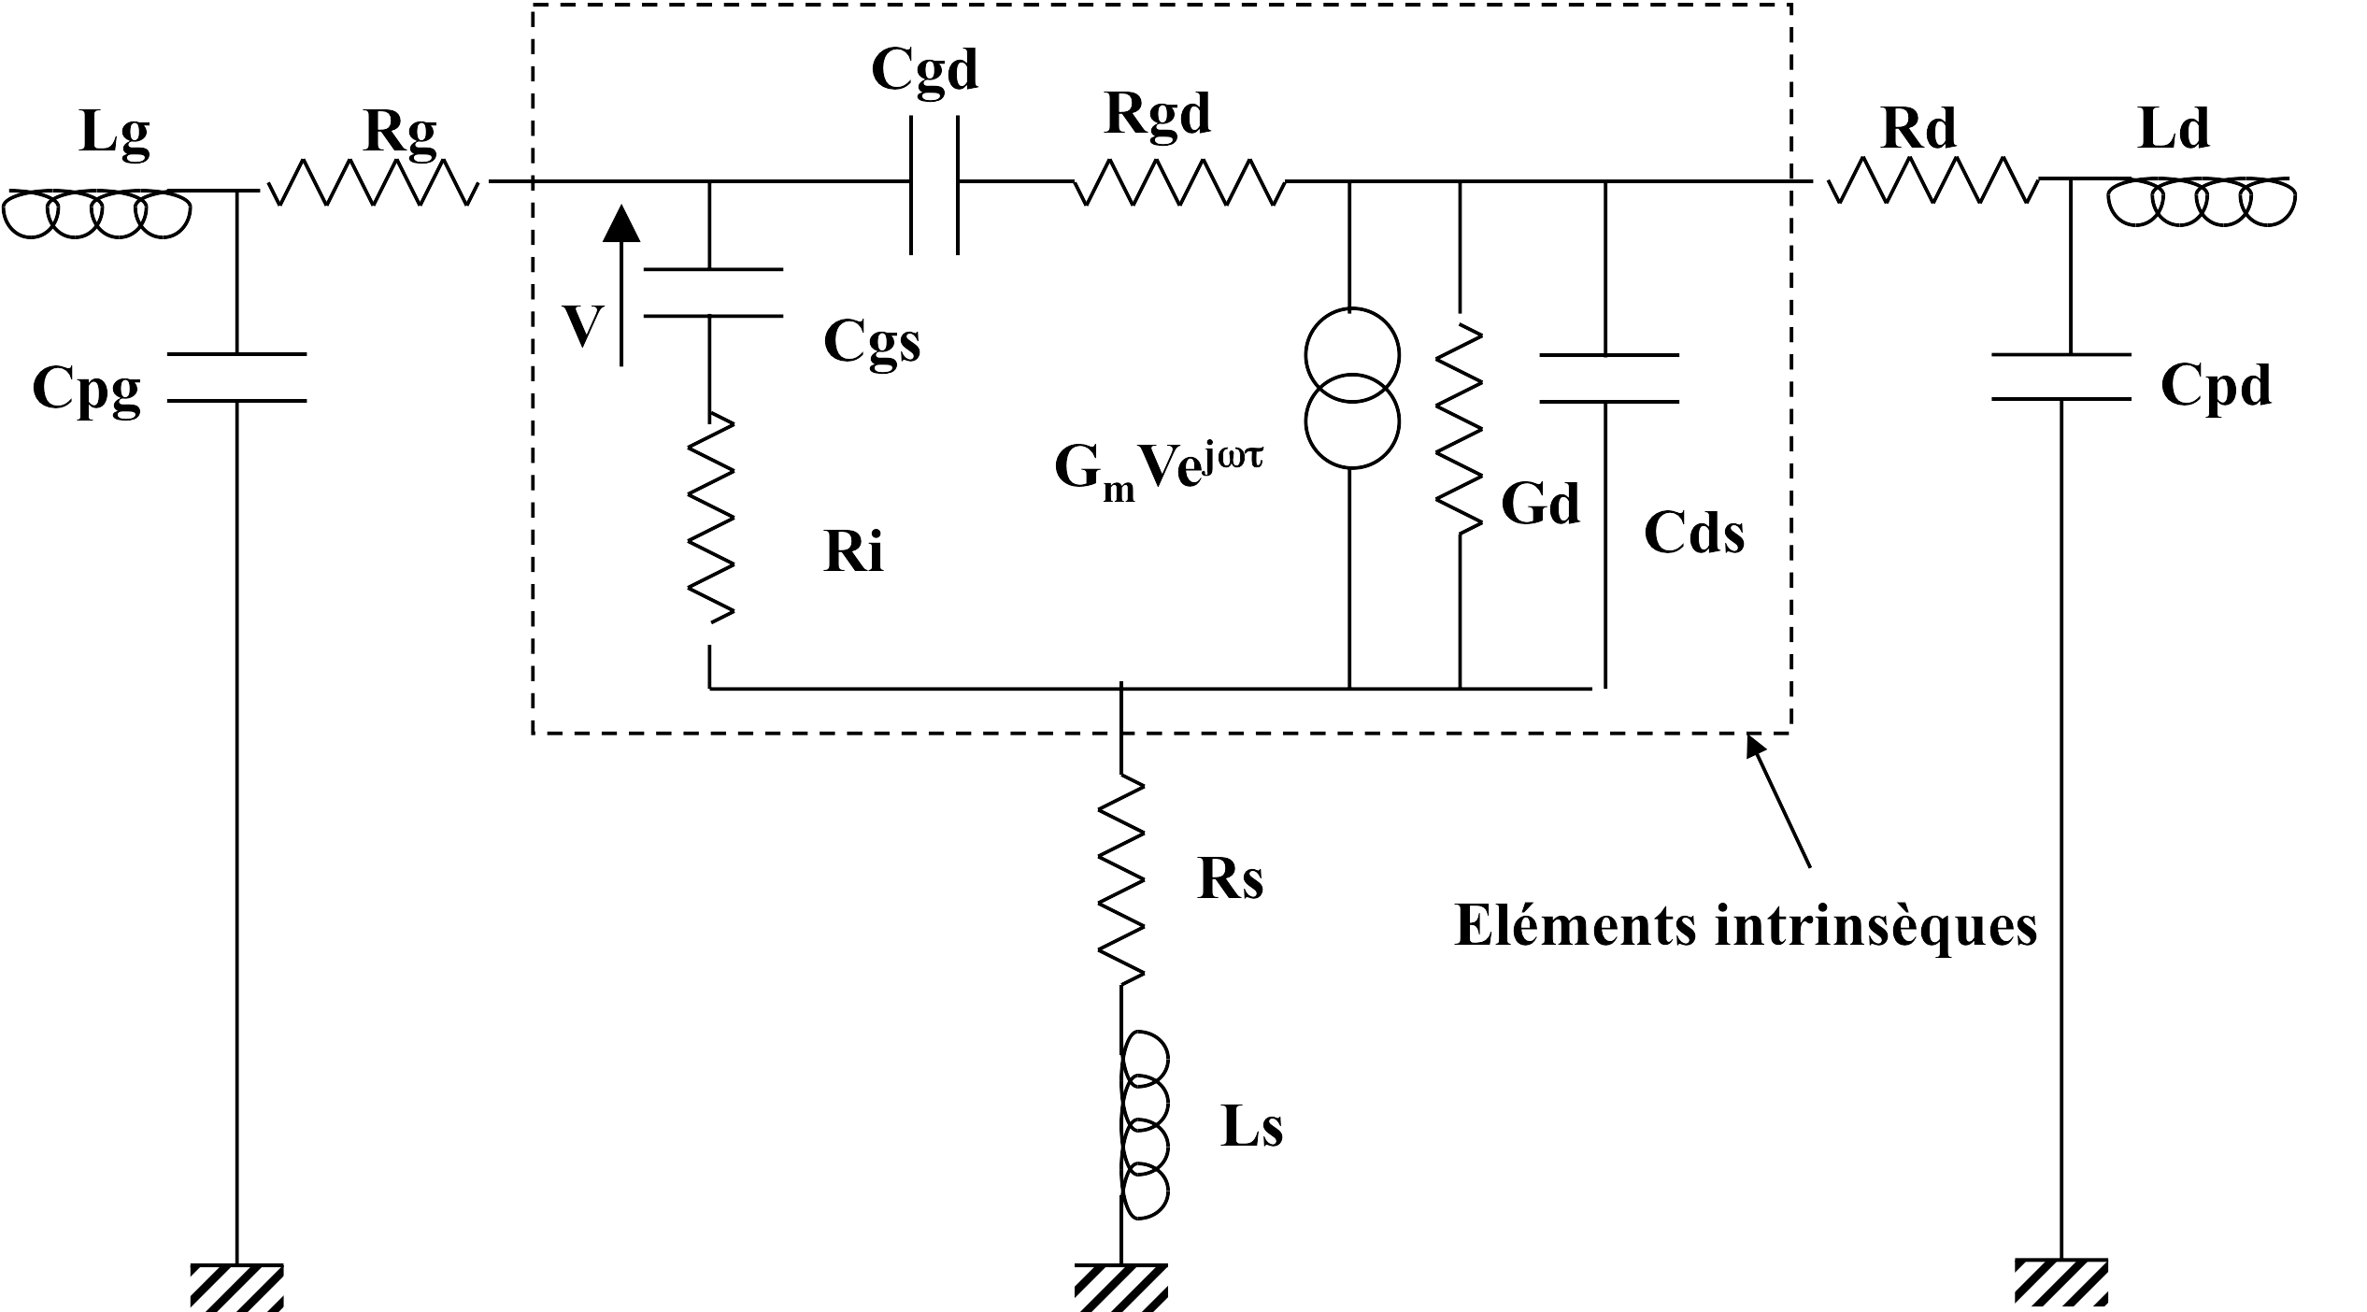
VI. Modélisation électrique (approche électronique).
Utilisation de composants électriques linéaires classiques: résistances, condensateurs, inductances, sources de tension et de courant.
Concepts abstraits: sources de charge
Exemple de modèle électrique de transistor à effet de champ

Slide 40
VII. Les logiciels
Calcul formel: MATLAB, MAPLE…
Multiphysiques: COMSOL
Suites de logiciels pour la technologie, la conception de circuits et de systèmes: CADENCE, SILVACO…

